Slide 1
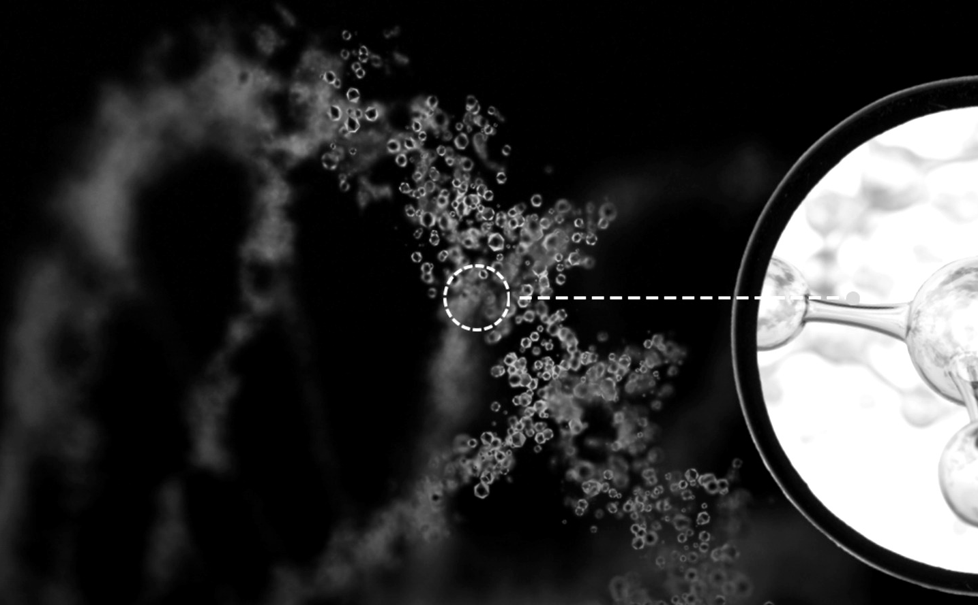
L.REMETTRE OFFICIAL SEMINAR
00. BRAND MANIFESTO
01 / 30
LIFE
REMETTRE
BIO SCIENCE
L.ReMeTTRe | 주식회사 르메뜨레
가장 건강하고 활력 넘치던 시점으로,
우리의 삶을 되돌리는 세포 과학 솔루션
Notes:
■ Slide 01. 오프닝 표지 — LIFE REMETTRE BIO SCIENCE
━━━━━━━━━━━━━━━━━━━━━━━━━━━━━━━━━━━━━━━━
🎤 [실전 발표 대본 (Speaker Script)]
반갑습니다, 여러분! 오늘 귀한 발걸음 해주셔서 진심으로 환영합니다.
화면에 적힌 거대한 세 단어를 함께 보실까요? ‘LIFE · REMETTRE · BIO SCIENCE’.
가장 건강하고 활력 넘치던 시점으로 우리의 삶을 되돌리는 세포 과학 솔루션, 르메뜨레(L.REMETTRE) 공식 세미나를 시작하겠습니다.
오늘 이 자리는 단순히 제품 몇 가지를 소개하는 시간이 아닙니다. 왜 우리가 나이가 들수록 좋은 음식을 챙겨 먹어도 몸이 무겁고 피곤한지, 그리고 우리 몸의 가장 기본 단위인 ‘세포’와 ‘장 환경’을 어떻게 하면 가장 젊고 활기찼던 시절로 되돌릴 수 있는지, 그 명확한 과학적 해답을 드리는 시간입니다. 끝까지 함께해 주시기 바랍니다!
💡 [어려운 학술·전문 용어 쉬운 해설 & 비유]
• 르메뜨레(L.REMETTRE / L.ReMeTTRe) 표기 의미: 로고 워드마크에서 소문자 ‘e’ 3개에 오렌지 포인트를 준 디자인은 세포 에너지(Energy), 장내 비움(Empty), 생태계 복원(Ecosystem)의 3단계 순환을 상징합니다.
📚 [참고 자료 및 공인 시험성적서·학술 근거]
• 브랜드 슬로건: ‘가장 건강하고 활력 넘치던 시점으로, 우리의 삶을 되돌리는 세포 과학 솔루션’
• 거버넌스: 중국 청도 본사 (수입·중국 파트너사 관리 총괄 및 제3자 검증) / (주)르메뜨레 (한국 판매·마케팅 총괄)
⚠️ [팩트체크 & 발표 시 주의사항 (실제 팩트와의 구분)]
• [팩트체크 정상]: 표지 문구 및 브랜드 아이덴티티 정확함. 발표 시작 시 ‘질병을 치료하는 의약품 세미나가 아니라, 세포 영양과 장내 환경을 개선하는 바이오 식품 과학 세미나’임을 가볍게 환기하면 더욱 신뢰감 있는 오프닝이 됩니다.

Slide 2
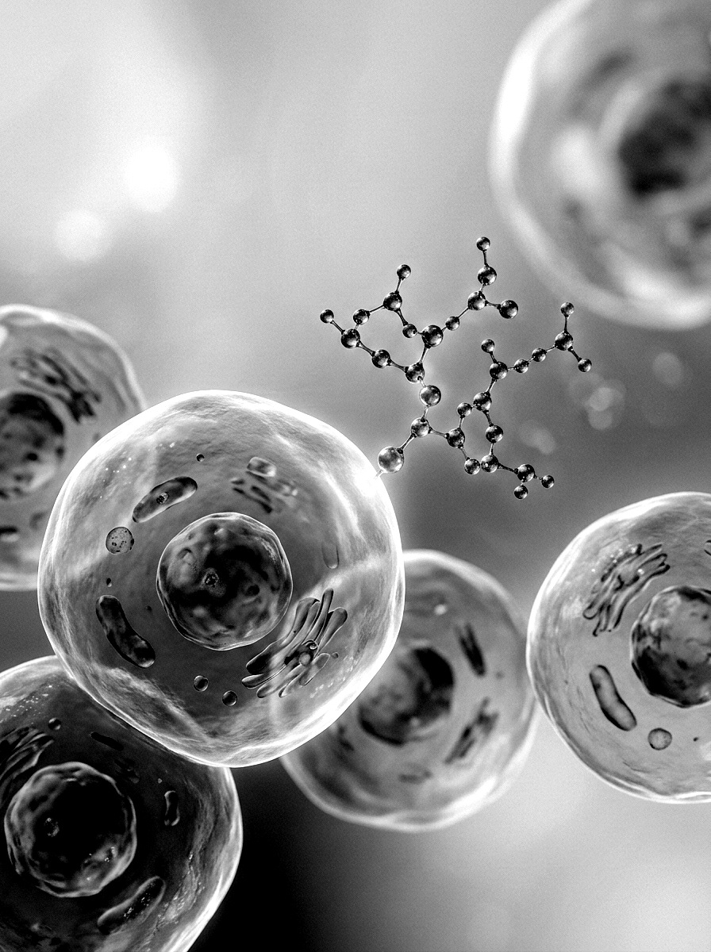
L.REMETTRE OFFICIAL SEMINAR
00. BRAND ORIGIN
02 / 30
LIFE
REMETTRE
삶을 되돌리다
01
L (Life · 생명과 삶) + Remettre (프랑스어: 원상회복하다)
단순한 영양 보충을 넘어 세포 본연의 자생력을 깨우고,
우리의 삶을 가장 건강하고 아름다웠던 본래의 상태로 되돌립니다.
02
원팀(One-Team) 이원화 전문 법인 거버넌스
• 수입 · 중국 파트너사 관리 총괄 및 제3자 검증 : 중국 청도 본사 (SGS 공인 품질 검증)
• 한국 판매 · 마케팅 총괄 : (주)르메뜨레 (대한민국 영업 · 유통 · 세미나 총괄)
Notes:
■ Slide 02. 브랜드 기원 & 법인 거버넌스 — LIFE REMETTRE 삶을 되돌리다
━━━━━━━━━━━━━━━━━━━━━━━━━━━━━━━━━━━━━━━━
🎤 [실전 발표 대본 (Speaker Script)]
먼저 우리 브랜드 이름인 ‘르메뜨레(L.REMETTRE)’의 어원부터 말씀드리겠습니다.
우측 01번을 보실까요? 앞의 알파벳 ‘L’은 생명과 삶을 뜻하는 영어 ‘Life(라이프)’이고요, 뒤의 ‘Remettre(르메뜨레)’는 프랑스어로 ‘제자리에 되돌리다, 원상회복하다’라는 뜻입니다.
즉, 단순한 영양 보충을 넘어 세포 본연의 자생력을 깨우고, 우리의 삶을 가장 건강하고 아름다웠던 본래의 상태로 되돌린다는 철학을 담고 있습니다.
02번을 보시면, 우리 회사는 ‘원팀(One-Team) 이원화 전문 법인 거버넌스’로 운영됩니다.
첫째, 원료 및 완제품의 수입과 중국 제조 파트너사 관리 총괄, 그리고 SGS 등 제3자 공인 품질 검증은 ‘중국 청도 본사’가 직접 총괄하고요,
둘째, 대한민국 내 판매·영업·유통·마케팅 및 세미나 운영은 한국 법인인 ‘(주)르메뜨레’가 전담하여 원료 산지부터 고객의 식탁까지 완벽한 책임을 다하고 있습니다.
💡 [어려운 학술·전문 용어 쉬운 해설 & 비유]
• Remettre (프랑스어 동사): ‘다시 놓다(Put back)’, ‘건강을 회복시키다(Restore to health)’, ‘원상 복구하다’라는 뜻.
• 원팀(One-Team) 이원화 거버넌스:
1) 중국 청도 본사: 수입, 중국 제조 파트너사(산동강미약업·바이커젠) 관리 총괄 및 제3자 공인 품질 검증(중국·한국 SGS 시험성적서 등) 총괄.
2) (주)르메뜨레: 대한민국 내 판매·영업·유통·마케팅 및 세미나 운영 총괄.
📚 [참고 자료 및 공인 시험성적서·학술 근거]
• 중국 본사: 청도 본사 (수입·중국 파트너사 관리 총괄 및 제3자 검증)
• 한국 법인: (주)르메뜨레 (한국 판매·마케팅 총괄)
⚠️ [팩트체크 & 발표 시 주의사항 (실제 팩트와의 구분)]
• [팩트체크 100% 일치]: 글로벌 마스터 규칙에 따라 중국 본사(수입·파트너사 관리·제3자 검증 총괄)와 (주)르메뜨레(한국 판매·마케팅 총괄) 두 법인 체계가 슬라이드 02번과 30번에 100% 통일 반영되어 있습니다.

Slide 3

L.REMETTRE OFFICIAL SEMINAR
00. THE HUMAN DILEMMA
03 / 30
먹을수록
우리는 살아가는가, 아니면 견디고 있는가 — 건강수명의 부재
무거워지는 몸
• 30대 이후 급격히 감소하는 위산·소화효소와 장 점막 흡수력 저하
• 분해되지 못한 거대 고분자 영양소가 장내에 정체되며 부패·독소 유발
• 결국 건강의 핵심은 ‘얼마나 많이 먹느냐’가 아니라,
‘세포까지 얼마나 빠르고 깨끗하게 도달하느냐’입니다.
왜일까요
100세 시대의 반전 : 건강수명(Healthy Life)의 부재 — THE HUMAN DILEMMA
해답은 [SOLUTION 01 채움 · SOLUTION 02 비움 · SOLUTION 03 보호]의 3단계 건강 회복 로드맵입니다.
Notes:
■ Slide 03. 전체 문제 제기 — 먹을수록 무거워지는 몸 왜일까요.
━━━━━━━━━━━━━━━━━━━━━━━━━━━━━━━━━━━━━━━━
🎤 [실전 발표 대본 (Speaker Script)]
자, 첫 번째 질문을 던져보겠습니다. ‘먹을수록 무거워지는 몸, 도대체 왜일까요?’
우측 문장을 보십시오. ‘우리는 살아가는가, 아니면 견디고 있는가 — 건강수명의 부재’.
100세 시대라고 하지만, 아픈 상태로 병원에서 10년, 20년을 견디는 ‘유병장수’가 아니라 아프지 않고 팔팔하게 내 발로 걸어 다니는 ‘건강수명(Healthy Life)’이 핵심입니다.
그런데 왜 나이가 들수록 몸에 좋다는 고기, 보양식, 비싼 영양제를 챙겨 먹어도 몸은 더 무겁고 피곤할까요?
이유는 딱 두 가지입니다. 첫째, 30대 이후 위산과 소화효소가 급격히 줄어들어 거대 고분자 영양소를 제대로 쪼개지 못합니다. 둘째, 분해되지 못한 영양소가 장내에 정체되면서 오히려 부패하고 독소를 만듭니다!
결국 건강의 핵심은 ‘얼마나 많이 먹느냐’가 아니라 ‘세포까지 얼마나 빠르고 깨끗하게 도달하느냐’입니다. 그 해답이 바로 하단에 적힌 [SOLUTION 01 채움 · SOLUTION 02 비움 · SOLUTION 03 보호]의 3단계 로드맵입니다.
💡 [어려운 학술·전문 용어 쉬운 해설 & 비유]
• 건강수명(Healthspan / Healthy Life Expectancy): 기대수명(평균수명)에서 질병이나 부상으로 고통받는 유병 기간을 뺀 ‘건강하게 삶을 누리는 실제 기간’.
• 소화력 저하와 장내 부패: 노화로 위산(염산)과 펩신·트립신 같은 단백질 분해 효소가 감소하면, 고분자 단백질이 소장에서 흡수되지 못하고 대장으로 넘어가 부패균의 먹이가 되면서 암모니아·황화수소 가스와 독소를 만듦.
📚 [참고 자료 및 공인 시험성적서·학술 근거]
• WHO 건강수명(HALE) 개념 및 노화에 따른 위산 저하증(Hypochlorhydria)·단백질 동화 저항성(Anabolic Resistance) 영양학 근거
⚠️ [팩트체크 & 발표 시 주의사항 (실제 팩트와의 구분)]
• [팩트체크 정상]: 하단 로드맵 순서가 실제 발표 순서인 ‘[SOLUTION 01 채움 · SOLUTION 02 비움 · SOLUTION 03 보호]’로 정확히 정렬되어 있습니다.

Slide 4
L.REMETTRE OFFICIAL SEMINAR
00. 3-STEP BIO ROADMAP
04 / 30
채우고 · 비우고
지키는 3단계
건강 회복의 마스터 로드맵 — [SOLUTION 01 채움] 소이 펩타이드 · [SOLUTION 02 비움] 풀컵 오크라 · [SOLUTION 03 보호] 오크라 블룸
01. 채움(FILL)
02. 비움(EMPTY)
03. 보호(PROTECT)
SOLUTION 01 · 소이 펩타이드
SOLUTION 02 · 풀컵 오크라
SOLUTION 03 · 오크라 블룸
초저분자 세포 영양 즉시 채움
50배 팽창 딥 클렌징 & 장벽 코팅
98% 초고농축 점막 보호 & 항산화
• 500 Da 이하 초저분자 59.26% (약 60%)
• 조단백질 98.9%(약 99%) · 펩타이드 97.6%
• 위장 소화 부담 없이 PepT1 통로 직통 흡수
• 차전자피 36% (수분 흡수 최대 50배 팽창)
• 오크라꽃 추출물 10% (식물성 뮤실리지 겔)
• 이눌린 + 4종 안토시아닌 베리 시너지
• 독자 품종 오크라 추출물 분말 98% 초고농축
• 식물성 뮤실리지·펙틴·폴리페놀 그대로 보존
• 위·장 점막 밀착 실링 및 일상 활력 케어
핵심 로드맵 : [01 채움] 초저분자 세포 영양 충전 → [02 비움] 50배 팽창 장내 정화 → [03 보호] 98% 점막 코팅 | SGS · PONY · HACCP · ISO 22000 인증
Notes:
■ Slide 04. 마스터 로드맵 — 채우고 · 비우고 지키는 3단계.
━━━━━━━━━━━━━━━━━━━━━━━━━━━━━━━━━━━━━━━━
🎤 [실전 발표 대본 (Speaker Script)]
오늘 발표의 전체 지도인 ‘채우고 · 비우고 · 지키는 3단계’ 마스터 로드맵입니다.
첫 번째 기둥, ‘01. 채움(FILL) — SOLUTION 01 소이 펩타이드’입니다. 500달톤(Da) 이하 초저분자 비중이 약 60%(59.26%), 조단백질 순도 98.9%에 달해 위장 소화 부담 없이 소장 전용 통로(PepT1)로 세포 영양을 즉시 채워줍니다.
두 번째 기둥, ‘02. 비움(EMPTY) — SOLUTION 02 풀컵 오크라’입니다. 수분을 만나 최대 50배 팽창하는 차전자피 36%와 오크라꽃 추출물 10%(뮤실리지 겔), 이눌린과 4종 베리가 장벽의 묵은 노폐물을 딥 클렌징합니다.
세 번째 기둥, ‘03. 보호(PROTECT) — SOLUTION 03 오크라 블룸’입니다. 독자 품종 오크라 추출물 분말 98% 초고농축으로 식물성 뮤실리지·펙틴·폴리페놀을 그대로 보존해 위·장 점막을 밀착 보호합니다.
자, 그럼 첫 번째 솔루션인 ‘01 채움 — 소이 펩타이드’부터 [문제 제기 → 솔루션·원재료 과학 → 작동 기전 → 제조사 검증 → 최종 제품] 순서로 살펴보겠습니다!
💡 [어려운 학술·전문 용어 쉬운 해설 & 비유]
• 3-STEP 바이오 솔루션의 논리적 구조:
① [SOLUTION 01 채움] 세포를 깨우고 수리할 초저분자 펩타이드 연료 공급
② [SOLUTION 02 비움] 영양 흡수를 가로막고 독소를 뿜어내는 장내 숙변·노폐물 대청소
③ [SOLUTION 03 보호] 깨끗하게 비워진 위·장 점막 틈새를 98% 오크라 뮤실리지로 코팅·실링
📚 [참고 자료 및 공인 시험성적서·학술 근거]
• 소이 펩타이드 SGS 성적서: GZF24-0003191-18(분자량), WHF25-0000950-01(순도)
• 풀컵 오크라 한국 SGS 성적서: R20260413-0168 / 오크라 블룸 한국 SGS 성적서: R20260326-0088
⚠️ [팩트체크 & 발표 시 주의사항 (실제 팩트와의 구분)]
• [팩트체크 — 반올림 표기 안내]: 슬라이드 본문에 이해를 돕기 위해 ‘약 60%’, ‘약 99%’가 병기되어 있으나, SGS 성적서 원본의 정확한 실측 수치는 【500 Da 이하 59.26%】, 【건조 기준 조단백질 98.9%】, 【펩타이드 함량 97.6%】입니다.

Slide 5
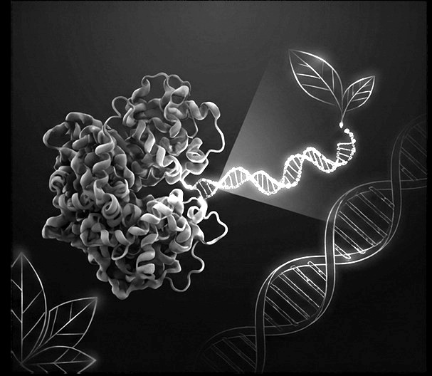
L.REMETTRE OFFICIAL SEMINAR
SOLUTION 01 : 소이 펩타이드 [채움] · ABSORPTION SPEED
05 / 30
SOLUTION 01 : [채움] 일반 단백질의 한계와 초저분자 혁명 — 소이 펩타이드
분자 크기가
01
일반 식이 단백질 : 거대 고분자 (수만~수십만 Da)
흡수 속도를
• 위산과 펩신·트립신 등 복잡한 다단계 효소 분해 필수
• 소화력이 떨어진 시니어·현대인에게 위장 부담 및 흡수 저하 초래
지배한다
02
일반 콜라겐 펩타이드 : 중분자 (약 1,000 ~ 3,000 Da)
• 단일 아미노산으로 추가 분해되어야만 흡수 가능
• 개별 수송체 경쟁으로 인해 흡수 속도 및 생체 이용률 한계
03
르메뜨레 소이 펩타이드 : 초저분자 (< 500 Da 59.26%)
• 소화 과정 생략 → 세포 다이렉트 충전
• 1,000 Da 이하 80.36% · 2,000 Da 이하 90.36% (SGS 공인 검증)
거대 단백질 vs 초저분자 소이 펩타이드
단백질 영양의 진짜 가치는 섭취량이 아니라,
소장 점막을 통과해 세포까지 도달하는 분자 크기에 달려 있습니다.
Notes:
■ Slide 05. [SOLUTION 01 · 문제 제기] 분자 크기가 흡수 속도를 지배한다.
━━━━━━━━━━━━━━━━━━━━━━━━━━━━━━━━━━━━━━━━
🎤 [실전 발표 대본 (Speaker Script)]
자, 첫 번째 솔루션(SOLUTION 01 · 채움)의 출발점입니다. 왜 우리가 매일 고기, 달걀, 두부, 심지어 단백질 파우더나 콜라겐을 챙겨 먹는데도 근육은 빠지고 피로는 풀리지 않을까요?
화면에 적힌 한 줄이 정답입니다. ‘분자 크기가 흡수 속도를 지배한다!’
단백질 영양의 진짜 가치는 내가 입으로 몇 그램을 삼켰느냐(섭취량)가 아니라, 소장 점막을 통과해 실제 세포까지 몇 그램이 도달하느냐, 즉 ‘분자 크기’에 달려 있습니다.
우측 3단계를 비교해 보실까요?
01번 일반 식이 단백질(고기·두부·분리대두단백)은 분자량이 수만에서 수십만 달톤(Da)에 달하는 거대 고분자입니다. 위산과 소화 효소로 몇 시간씩 쪼개야 하니 소화력이 떨어진 시니어에게는 위장 부담만 줍니다.
02번 시중에서 흔히 보는 일반 저분자 콜라겐 펩타이드도 분자량이 약 1,000에서 3,000 달톤 수준의 ‘중분자’입니다. 500 달톤이 넘기 때문에 바로 흡수되지 못하고 소장에서 다시 분해되어야 합니다.
반면 03번 ‘르메뜨레 소이 펩타이드’는 500 달톤 이하 초저분자가 무려 59.26%! 소화 과정을 생략하고 세포에 다이렉트로 충전됩니다!
💡 [어려운 학술·전문 용어 쉬운 해설 & 비유]
• 달톤(Dalton, Da): 원자나 분자의 무게(크기)를 재는 단위. 아미노산 1개의 평균 무게가 약 110~120 Da이므로, 500 Da 이하는 아미노산이 딱 2개(디펩타이드) 또는 3개(트리펩타이드) 연결된 초미세 크기를 뜻함.
📚 [참고 자료 및 공인 시험성적서·학술 근거]
• SGS 분자량 분포 시험성적서 GZF24-0003191-18
⚠️ [팩트체크 & 발표 시 주의사항 (실제 팩트와의 구분)]
• ⚠️ [팩트체크 — 02번 일반 콜라겐 펩타이드 문구 해설]: 슬라이드 02번에 ‘일반 콜라겐 펩타이드(1,000~3,000 Da)는 단일 아미노산으로 추가 분해되어야만 흡수 가능’이라고 적혀 있는데, 학술적으로는 1,000~3,000 Da 중분자 펩타이드가 소장 솔질연 효소에 의해 ‘단일 아미노산 및 디·트리펩타이드’로 추가 분해된 후 흡수됩니다. 핵심은 ‘500 Da을 초과하면 위장관 추가 분해 과정을 반드시 거쳐야 하므로 500 Da 이하 초저분자 대비 흡수 속도가 느리다’는 점입니다.

Slide 6
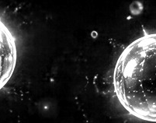
L.REMETTRE OFFICIAL SEMINAR
SOLUTION 01 : 소이 펩타이드 [채움] · WHAT IS PEPTIDE
06 / 30
SOLUTION 01 : [채움] 세포 에너지의 근원 — 르메뜨레 소이 펩타이드
세포를 깨우는
생명의 언어
펩타이드
01
02
03
KEY
PILLARS
단일 아미노산 (Amino Acid)
생리활성 펩타이드 (Peptide)
고분자 단백질 (Protein)
구조 : 낱개의 벽돌 (아미노산 1개)
구조 : 정밀 설계 모듈 (아미노산 2~10개 결합)
구조 : 거대한 건축물 (아미노산 수백~수만 개)
• 역할 : 단순 세포 구성 재료
• 흡수 : 개별 수송체 경쟁 흡수 (에너지 소모 큼)
• 한계 : 단독 섭취 시 흡수 불균형 및 속도 저하
• 역할 : 세포 수용체 타격 · 생체 신호 전달 스위치
• 흡수 : 소장 전용 수송체(PepT1) 하이패스 직통 흡수
• 어원 : 그리스어 ‘Peptos(이미 소화된 상태)’
• 역할 : 위장관 소화 효소에 의한 장시간 분해 필요
• 흡수 : 위·소장 3~4시간 소화 분해 후 일부만 흡수
• 한계 : 소화력 저하 시 미분해 부패 및 가스 유발
SOLUTION 01 [채움] : 단백질이 세포를 만드는 ‘벽돌’이라면, 펩타이드는 세포에게 일을 지시하는 ‘설계도이자 생체 스위치’입니다.
Notes:
■ Slide 06. [SOLUTION 01 · 솔루션 정의] 세포를 깨우는 생명의 언어 펩타이드.
━━━━━━━━━━━━━━━━━━━━━━━━━━━━━━━━━━━━━━━━
🎤 [실전 발표 대본 (Speaker Script)]
그렇다면 이 초저분자 ‘펩타이드(Peptide)’란 정확히 무엇일까요?
많은 분들이 ‘아미노산, 펩타이드, 단백질이 어떻게 다른가요?’라고 물어보십니다. 집 짓기에 비유하면 단번에 이해가 되십니다!
우측 03번 ‘고분자 단백질’은 아미노산 수백~수만 개가 얽혀 있는 ‘거대한 콘크리트 건물’입니다. 이걸 삼키면 위장과 소장에서 3~4시간 동안 소화 효소라는 포클레인으로 부숴야만 일부가 흡수됩니다.
반대로 01번 ‘단일 아미노산’은 완전히 낱개로 쪼개진 ‘벽돌 1장’입니다. 얼핏 빨리 흡수될 것 같지만, 소장 출입구에서 낱개 벽돌끼리 서로 먼저 들어가겠다고 경쟁(수송체 포화)이 벌어져 에너지를 많이 쓰고 흡수 불균형이 생깁니다.
그래서 가장 완벽한 형태가 바로 빨간 프레임으로 강조된 02번 ‘생리활성 펩타이드’입니다! 아미노산 2~10개가 결합된 ‘정밀 조립 모듈’로서, 그리스어 어원 자체가 ‘Peptos(이미 소화된 상태)’입니다. 소장 전용 고속도로인 ‘PepT1 수송체’로 하이패스 직통 흡수될 뿐 아니라, 세포 수용체를 직접 두드려 일을 지시하는 ‘설계도이자 생체 스위치’ 역할을 합니다!
💡 [어려운 학술·전문 용어 쉬운 해설 & 비유]
• 집 짓기 3단계 비유(청중 이해도 100% 비유):
- 고분자 단백질 = 거대한 헌 건물 (부수는 데 3~4시간 중노동 필요)
- 단일 아미노산 = 낱개 벽돌 1장 (출입구에서 서로 부딪혀 정체 발생)
- 생리활성 펩타이드 = 아미노산 2~3개가 결합된 ‘사전 조립 모듈’ (전용 하이패스 통로 PepT1으로 즉시 통과 + 세포 작동 스위치 역할)
📚 [참고 자료 및 공인 시험성적서·학술 근거]
• 펩타이드 어원: 고대 그리스어 πεπτός (peptós, ‘소화된·요리된’)에서 유래, 1902년 에밀 피셔(Emil Fischer)가 명명.
• 소장 펩타이드 수송체(PepT1) 흡수 우위론: Matthews DM (1991), Fei YJ et al. (1994, Nature).
⚠️ [팩트체크 & 발표 시 주의사항 (실제 팩트와의 구분)]
• ⚠️ [v1.0 오기 수정 팩트체크]: 원본 v1.0 5번 슬라이드에는 ‘1901년 노벨 화학상 수상자 에밀 피셔’라고 적혀 있었으나, 실제 에밀 피셔의 노벨 화학상 수상 연도는 【1902년】입니다(바로 다음 장인 7번 슬라이드에 1902년으로 정확히 표기됨). 구두 발표 시 반드시 ‘1902년 노벨 화학상 수상자 에밀 피셔’로 말씀해 주세요.

Slide 7

L.REMETTRE OFFICIAL SEMINAR
SOLUTION 01 : 소이 펩타이드 [채움] · NOBEL PRIZE HERITAGE
07 / 30
노벨상 100년
생명의 마스터키
인류의 수명 연장과 생명 공학의 역사는 곧 ‘펩타이드 규명의 역사’입니다
1902
1955
1958
노벨 화학상 | 에밀 피셔 (Emil Fischer)
노벨 화학상 | 빈센트 듀 비뇨 (Vincent du Vigneaud)
노벨 화학상 | 프레더릭 생어 (Frederick Sanger)
‘펩타이드 결합’ 학술 개념 최초 규명 및 디펩타이드 합성 성공
최초의 생체 펩타이드 호르몬 분자 구조 규명 및 인공 합성
대사를 지배하는 펩타이드 아미노산 서열 최초 해독
1977
1986
1999
노벨 생리의학상 | 로제 기유맹 · 로절린 옐로
노벨 생리의학상 | 스탠리 코헨 · 레비몬탈치니
노벨 생리의학상 | 귄터 블로벨 (Günter Blobel)
뇌하수체 생체 펩타이드 신호 제어 기전 및 정밀 측정법 확립
손상 세포와 조직 재생을 지휘하는 성장인자(EGF·NGF) 발견
단백질의 세포 내 표적 이동을 지휘하는 ‘신호 펩타이드’ 규명
대사 조절, 면역 항체, 신경 전달, 세포 재생까지 — 인체의 모든 핵심 생명 활동은 펩타이드 신호로 작동합니다.
Notes:
■ Slide 07. [SOLUTION 01 · 학술 권위] 노벨상 100년 생명의 마스터키.
━━━━━━━━━━━━━━━━━━━━━━━━━━━━━━━━━━━━━━━━
🎤 [실전 발표 대본 (Speaker Script)]
왜 전 세계 생명공학계가 ‘펩타이드’에 열광할까요? 인류의 수명 연장과 현대 의학의 역사가 곧 ‘펩타이드 규명의 역사’이기 때문입니다.
화면의 6대 노벨상 이정표를 보십시오.
1902년 에밀 피셔가 최초로 ‘펩타이드 결합’을 규명하고 디펩타이드를 합성해 노벨 화학상을 받았고요,
1955년 빈센트 듀 비뇨가 최초의 생체 펩타이드 호르몬(옥시토신) 구조를 규명·합성했고,
1958년 프레더릭 생어가 당뇨 대사를 지배하는 펩타이드 호르몬 ‘인슐린’의 아미노산 서열을 최초 해독했습니다.
이어서 1977년 로제 기유맹과 로절린 옐로가 뇌하수체 생체 펩타이드 신호 기전을 밝혔고,
1986년 스탠리 코헨과 리타 레비몬탈치니가 손상된 피부와 신경 세포 재생을 지휘하는 성장인자(EGF·NGF) 펩타이드를 발견했으며,
1999년 귄터 블로벨은 단백질이 세포 내 정확한 위치로 찾아가도록 안내하는 ‘신호 펩타이드(Signal Peptide)’를 규명해 노벨 생리의학상을 수상했습니다.
하단 문구처럼 대사 조절, 면역 항체, 신경 전달, 세포 재생까지 인체의 모든 핵심 생명 활동은 바로 이 ‘펩타이드 신호’로 작동합니다!
💡 [어려운 학술·전문 용어 쉬운 해설 & 비유]
• EGF(상피세포 성장인자) & NGF(신경 성장인자): 피부 재생 화장품이나 신경 회복 연구에 쓰이는 대표적인 생체 신호 펩타이드.
• 신호 펩타이드(Signal Peptide): 세포 안에서 만들어진 단백질 끝에 붙어 있는 ‘우편번호(주소표)’ 같은 짧은 펩타이드로, 영양과 단백질이 필요한 표적 세포 위치로 정확히 배달되도록 안내함.
📚 [참고 자료 및 공인 시험성적서·학술 근거]
• NobelPrize.org 공식 아카이브: 1902(Emil Fischer), 1955(Vincent du Vigneaud), 1958(Frederick Sanger), 1977(Guillemin·Schally·Yalow), 1986(Cohen·Levi-Montalcini), 1999(Günter Blobel), + 2024 노벨 화학상(David Baker, AI 기반 단백질·펩타이드 설계).
⚠️ [팩트체크 & 발표 시 주의사항 (실제 팩트와의 구분)]
• ⚠️ [발표 시 명확히 구분할 팩트]: 이 슬라이드에 소개된 6건의 노벨상은 인체 호르몬(인슐린·옥시토신)·성장인자(EGF)·세포 내 신호 체계 등 【기초 생화학·생리의학 분야의 펩타이드 과학 규명】에 수여된 노벨상이며, ‘대두 펩타이드 건강식품’ 자체가 노벨상을 받은 것은 아닙니다. 발표 시 ‘우리 몸의 생명 현상이 펩타이드라는 언어로 작동함을 노벨상 100년 역사가 증명했다’는 맥락으로 전달하셔야 학술적으로 100% 정확합니다.

Slide 8
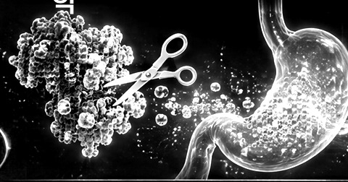
L.REMETTRE OFFICIAL SEMINAR
SOLUTION 01 : 소이 펩타이드 [채움] · ENZYMATIC HYDROLYSIS
08 / 30
위장 4시간 노동
01
생물학적 표적 효소 가수분해 (사전 정밀 절단)
몸 밖에서
• 99%(조단백질 98.9%) 고순도 생리활성 대두 펩타이드 완성
• 소화 방해 인자(우레아제) 0% 제거 · 조지방 <0.1% 무부담 설계
• 위장 소화 과정 100% 생략 → 10~15분 내 소장으로 즉시 직행
미리 끝내다
02
1차 속공 (60% 이상, < 500 Da 초저분자 디·트리펩타이드)
• 위산이나 소화 효소 분해 없이 소장 상피세포 전용 수송체(PepT1) 통과
• 섭취 직후 혈류와 전신 세포로 하이패스 직통 흡수
03
2차 지속 (약 40%, 기능성 올리고펩타이드 시너지)
• 빈틈없는 60 : 40 황금 분획 시너지 설계
• 소장 벽 대사 스위치(GLP-1) 점화 직후 연속 고속 흡수로 활력 지속
거대 사슬 구조 · 위장 강제 정체 · 미분해 부패
• 섭취 시 : 수만~수십만 Da 거대 사슬 및 우레아제 포함
• 위장 통과 : 출구 폐쇄 후 3~4시간 강제 정체·위산 소모
• 소장 흡수 : 미분해 시 흡수율 급감 및 대장 부패·가스 유발
Notes:
■ Slide 08. [SOLUTION 01 · 원료 공법 과학] 위장 4시간 노동 몸 밖에서 미리 끝내다.
━━━━━━━━━━━━━━━━━━━━━━━━━━━━━━━━━━━━━━━━
🎤 [실전 발표 대본 (Speaker Script)]
그렇다면 이 귀한 초저분자 펩타이드를 어떻게 만들어낼까요?
좌측을 보십시오. ‘위장 4시간 노동, 몸 밖에서 미리 끝내다!’
일반 콩 단백질은 거대한 사슬 구조이고 소화 방해 인자(우레아제)가 들어 있어서 위장에서 3~4시간 동안 강제 정체되며 위산을 소모합니다.
반면 우측의 ‘르메뜨레 생물학적 표적 효소 가수분해’ 기술을 보십시오!
첫째(01), 우리 위장이 4시간 동안 해야 할 효소 분해 작업을 몸 밖의 첨단 바이오 공정에서 ‘생물학적 효소 가위’로 미리 정밀하게 끝내 놓았습니다! 소화 방해 인자(우레아제)는 0%로 완전 제거하고 지방도 0.1% 미만으로 비워내어, 마시면 위장 소화 부담 없이 10~15분 내 소장으로 직행합니다.
둘째(02 · 1차 속공), 약 60%(59.26%)에 달하는 500달톤 이하 초저분자 디·트리펩타이드가 PepT1 통로로 즉시 혈류와 세포에 직통 흡수되고,
셋째(03 · 2차 지속), 나머지 약 40%의 기능성 올리고펩타이드가 소장 벽 대사 스위치(GLP-1 등)를 깨우며 연속으로 흡수되어 활력을 길게 이어줍니다!
💡 [어려운 학술·전문 용어 쉬운 해설 & 비유]
• 생물학적 표적 효소 가수분해(Enzymatic Hydrolysis): 화학적 산(염산)으로 녹이는 저가 방식이 아니라, 인체 소화 효소와 유사한 생물학적 단백질 분해 효소를 사용해 원하는 분자 크기(아미노산 2~3개 결합)로만 정교하게 자르는 공법. 영양소(트립토판 등) 파괴가 전혀 없음.
• 우레아제(Urease, 소화 방해 인자): 생콩에 들어 있는 효소/항영양 인자로, 그대로 섭취하면 소화불량과 복부 팽만을 유발함. SGS 성적서상 ‘우레아제 활성 음성(Negative, 0% 완전 불활성화)’ 검증 완료.
📚 [참고 자료 및 공인 시험성적서·학술 근거]
• 중국 국가표준 GB/T 22492-2008 (대두 펩타이드 분말 1등급 규격)
• SGS 시험성적서 WHF25-0000950-01: 조단백질 98.9%, 펩타이드 97.6%, 지방 <0.1%, 우레아제 활성 음성(Negative)
⚠️ [팩트체크 & 발표 시 주의사항 (실제 팩트와의 구분)]
• ⚠️ [팩트체크 — 60:40 분획의 정확한 의미]: 슬라이드의 ‘1차 속공 60% 이상(<500 Da) + 2차 지속 약 40%(올리고펩타이드)’에서 SGS 성적서(GZF24-0003191-18) 실측치는 【<500 Da 구간이 59.26%(약 60%)】, 【500~2,000 Da 올리고펩타이드 구간이 31.10%】, 【>2,000 Da 구간이 9.64%】입니다. 500 Da 이하(약 60%)는 무분해 직통 흡수되고, 500 Da 초과분(약 40%)은 소장 융모 표면 효소로 한 번 더 가볍게 잘려 연속 흡수되는 구조입니다.

Slide 9
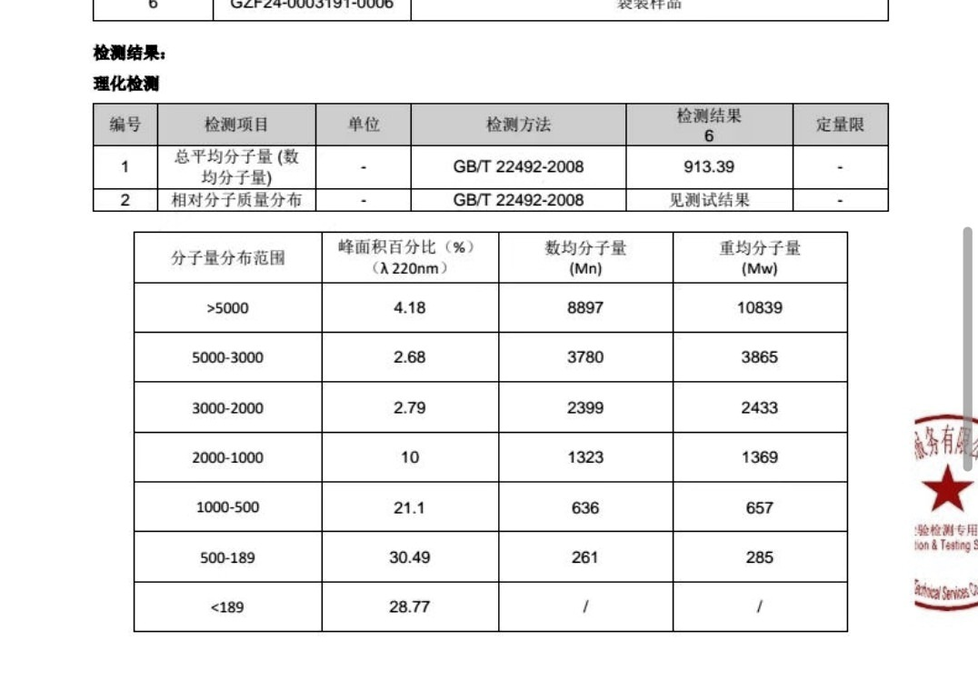
L.REMETTRE OFFICIAL SEMINAR
SOLUTION 01 : 소이 펩타이드 [채움] · 500 DALTON THRESHOLD
09 / 30
흡수의 절대 기준
500 달톤의 법칙
< 500 Da : 59.26%
흡수를 결정짓는 절대 기준선 — SGS 공인 시험성적서(GZF24-0003191-18) 증명
59.26%
80.36%
90.36%
98.9%
< 500 Da 초저분자 (핵심 구간)
< 1,000 Da 누적 비중
< 2,000 Da 누적 비중
조단백질 순도 (건조 기준)
500~189 Da (30.49%) + <189 Da
(28.77%)
소화 효소 없이 PepT1 통로로 직행 흡수
1,000~500 Da (21.10%) 포함
섭취 후 10~15분 내 소장 고속 통과
자체 성적서 기준 91.93% 달성
수평균 분자량(Mn) 913.39 Da
펩타이드 함량 97.6% · 지방 <0.1%
당류 사실상 무검출 · Non-GMO 대두 100%
분자량 비교 : 육류 단백질 (수십만 Da) → 콜라겐 (3,000 Da) → 르메뜨레 소이 펩타이드 (500 Da 이하 59.26%)
Notes:
■ Slide 09. [SOLUTION 01 · 원료 분자량 과학] 흡수의 절대 기준 500 달톤의 법칙.
━━━━━━━━━━━━━━━━━━━━━━━━━━━━━━━━━━━━━━━━
🎤 [실전 발표 대본 (Speaker Script)]
생명공학에서 세포막과 장벽 투과의 절대 기준선을 ‘500 달톤(Da)의 법칙’이라고 부릅니다.
르메뜨레는 말로만 초저분자라고 주장하지 않습니다. 세계 최대 국제공인 시험기관인 SGS의 시험성적서(GZF24-0003191-18)로 증명된 4대 수치를 직접 확인해 보십시오!
첫째, 소화 효소 없이 PepT1 통로로 직행 흡수되는 핵심 구간인 ‘500 달톤 이하 초저분자 비중이 무려 59.26%’입니다! 세부적으로는 189~500 달톤이 30.49%, 189 달톤 미만이 28.77%입니다.
둘째, 1,000 달톤 이하 누적 비중은 ‘80.36%’!
셋째, 2,000 달톤 이하 누적 비중은 ‘90.36%’(자체 성적서 기준 91.93%), 전체 수평균 분자량(Mn)은 913.39 달톤에 불과합니다.
넷째, 건조 기준 조단백질 순도 ‘98.9%’, 펩타이드 함량 ‘97.6%’! 불순물이나 당류, 지방이 사실상 제로에 가까운 순수 초저분자 결정체입니다.
💡 [어려운 학술·전문 용어 쉬운 해설 & 비유]
• 500 달톤의 법칙(The 500 Dalton Rule): 생체 장벽(소장 상피세포 PepT1 수송체 및 피부 각질층 등)을 별도의 분해 에너지 없이 직접 통과할 수 있는 분자량의 상한선이 약 500 Da이라는 생물물리학 법칙.
• 수평균 분자량(Mn, Number Average Molecular Weight): 전체 분자들의 평균적인 크기를 나타내는 지표로, 913.39 Da은 일반 대두 단백질(수만~수십만 Da)의 수백 분의 1 수준임.
📚 [참고 자료 및 공인 시험성적서·학술 근거]
• 중국 SGS 시험성적서 GZF24-0003191-18 (분자량 분포 크로마토그래피 분석)
• 중국 SGS 시험성적서 WHF25-0000950-01 (조단백질 98.9%, 펩타이드 97.6%, 지방 <0.1%)
• 중국 SGS 시험성적서 QDF26-0044427-01 (당류: 포도당 0.56g/100g 외 과당·자당·맥아당·유당 불검출, 포화지방 불검출)
⚠️ [팩트체크 & 발표 시 주의사항 (실제 팩트와의 구분)]
• [팩트체크 100% 일치]: 본 슬라이드의 모든 수치(59.26%, 30.49%+28.77%, 80.36%, 90.36%, 913.39 Da, 98.9%, 97.6%)는 보유 중인 SGS 공인 시험성적서 원본 데이터와 소수점 둘째 자리까지 100% 일치하는 핵심 팩트입니다. 발표 시 가장 힘주어 강조하셔도 좋습니다!

Slide 10
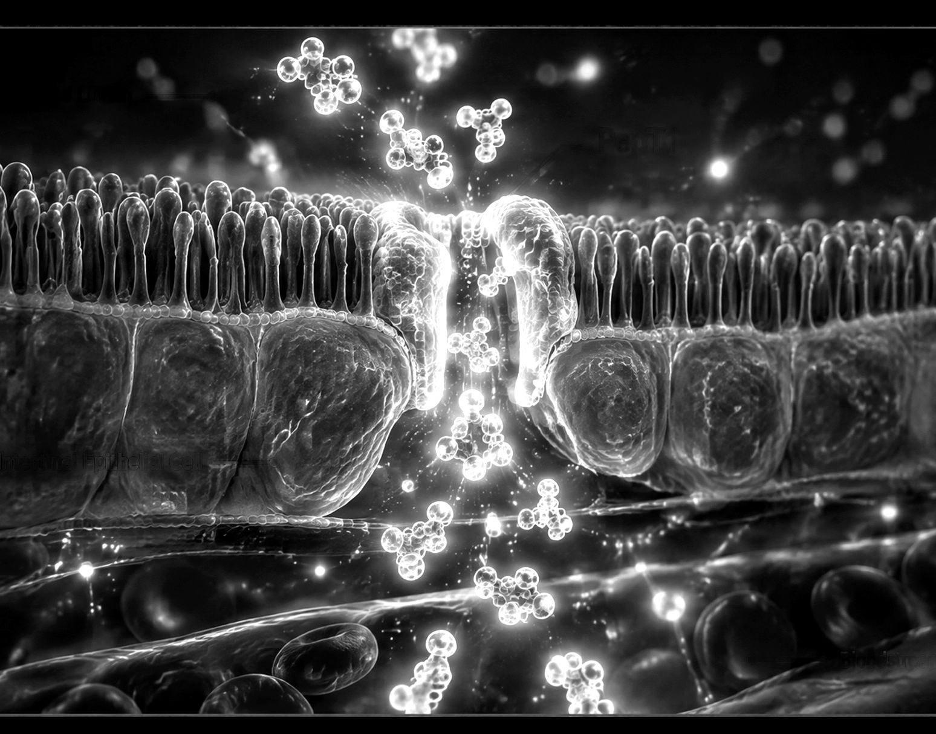
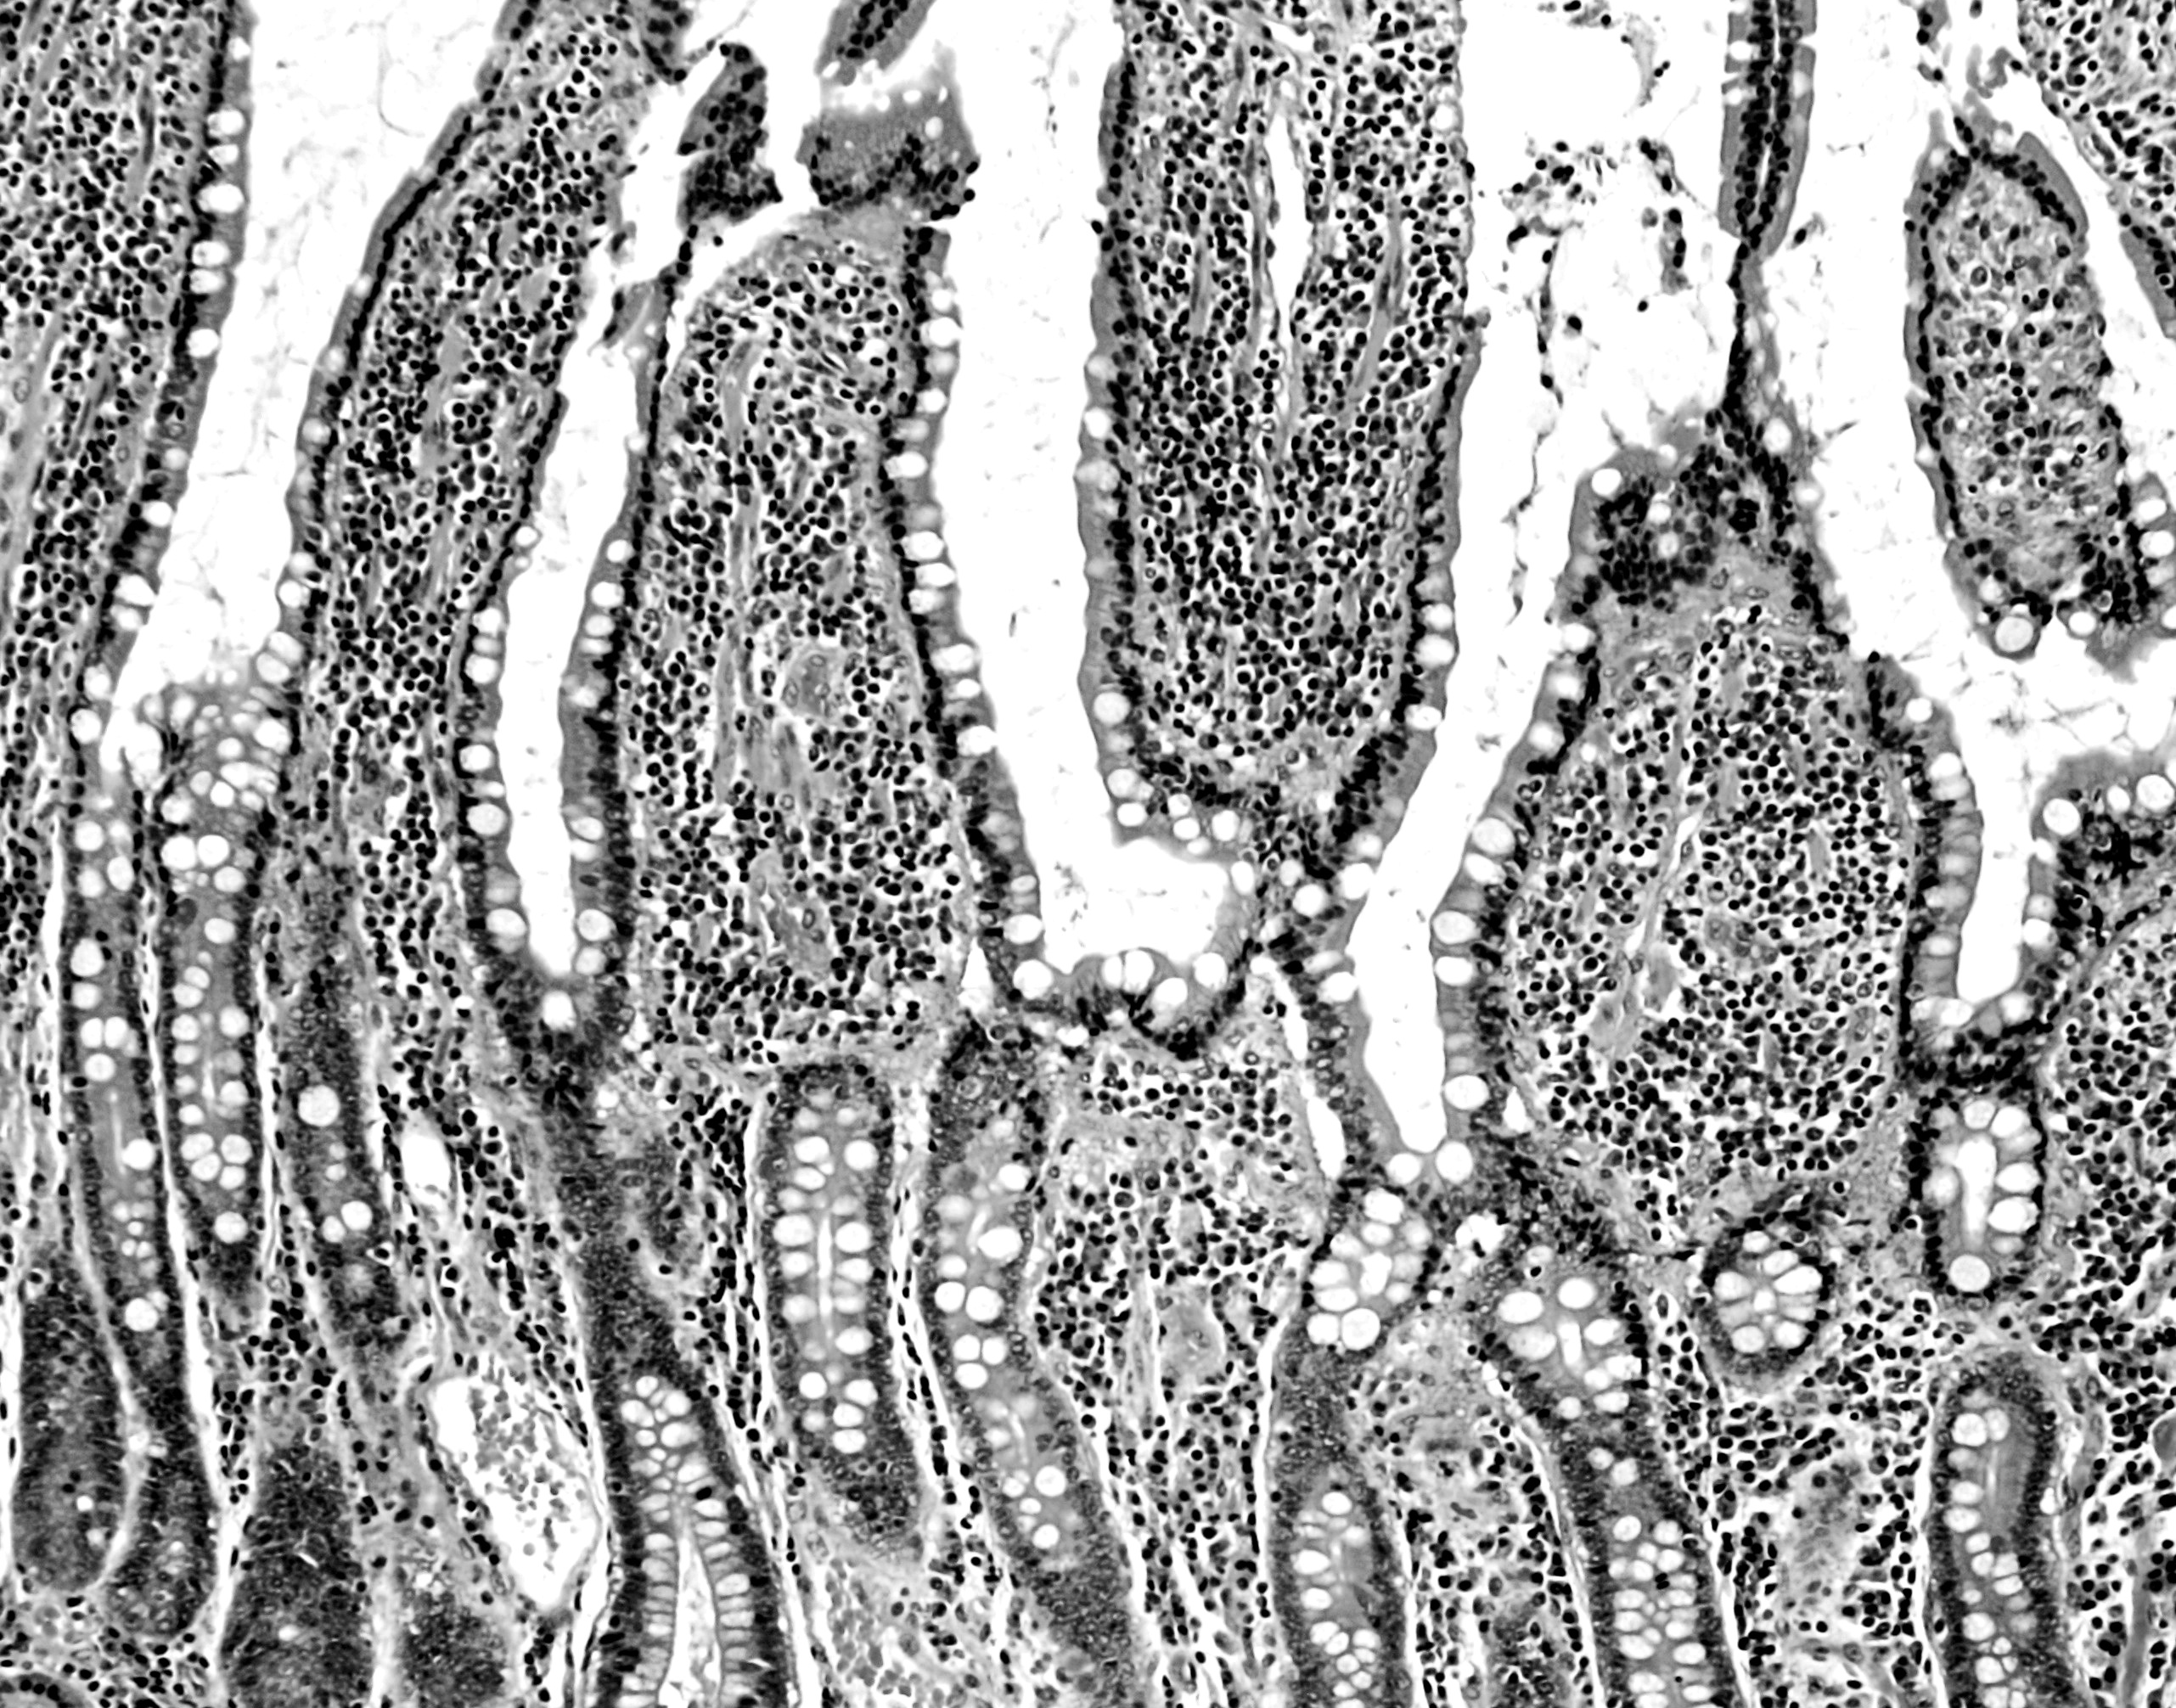
L.REMETTRE OFFICIAL SEMINAR
SOLUTION 01 : 소이 펩타이드 [채움] · PepT1 TRANSPORTER
10 / 30
흡수 고속도로
소장 PepT1
직통 수송체
01
02
03
KEY
PILLARS
디·트리펩타이드 전용 하이패스
단일 아미노산 대비 압도적 속도
18종 아미노산 밸런스 보존
소장 상피세포막 PepT1 수송체
비경쟁적 대량 수송 메커니즘
100% 생물학적 효소 가수분해
• 아미노산 2~3개 결합 초저분자(<500 Da) 전용 통로
• 위장관 추가 분해 없이 통째로 세포 내 직통 유입
• 소화 에너지 소모 제로(0)에 가까운 즉각 흡수
• 낱개 아미노산은 좁은 수송체를 두고 서로 경쟁 흡수
• PepT1은 수소이온(H+) 기울기를 이용해 다량 고속
수송
• 환자·고령자·회복기에도 흔들림 없는 흡수율 유지
• 산 분해 시 파괴되는 트립토판·시스틴·글루타민 온전
보존
• SGS 성적서(QDF26-0037147-01) 총 아미노산
82.07g/100g
• 필수 아미노산 9종 전원(BCAA 포함) 완벽 공급
소화 에너지를 소모하지 않는 인체 최고의 영양 흡수 고속도로 — 그것이 소장 PepT1 수송체입니다.
Notes:
■ Slide 10. [SOLUTION 01 · 흡수 통로 과학] 흡수 고속도로 소장 PepT1 직통 수송체.
━━━━━━━━━━━━━━━━━━━━━━━━━━━━━━━━━━━━━━━━
🎤 [실전 발표 대본 (Speaker Script)]
자, 500 달톤 이하로 쪼개진 초저분자 펩타이드가 소장에 내려오면 어떤 일이 벌어질까요?
우리 소장 융모 세포막에는 ‘PepT1(펩티원)’이라는 디·트리펩타이드 전용 하이패스 톨게이트가 열려 있습니다!
01번을 보십시오. 아미노산 2~3개가 결합된 500 달톤 이하 펩타이드는 위장관 추가 분해 없이 통째로 세포 안으로 직통 유입됩니다.
02번, 왜 낱개(단일) 아미노산보다 펩타이드가 더 빠를까요? 낱개 아미노산은 좁은 국도 요금소에 차들이 몰려 병목 현상(수송체 경쟁)이 생기는 반면, PepT1은 수소이온(H+)의 자연스러운 흐름을 이용해 대량으로 쏟아져 들어가는 ‘8차선 전용 고속도로’이기 때문입니다! 그래서 소화력이 약한 고령자나 환자분들도 흔들림 없이 빠른 흡수가 가능합니다.
03번, 특히 우리 소이 펩타이드는 화학적 산 분해가 아닌 ‘100% 생물학적 효소 가수분해’ 공법으로 제조되어, 산 분해 시 파괴되는 필수 아미노산 트립토판과 시스틴, 글루타민까지 온전히 살아 있으며, SGS 성적서 기준 100g당 총 82.07g의 아미노산(필수 아미노산 9종 전원 포함)을 완벽하게 공급합니다!
💡 [어려운 학술·전문 용어 쉬운 해설 & 비유]
• PepT1 (Peptide Transporter 1): 소장 상피세포 미세융모막에 존재하는 수소이온(H+) 의존성 올리고펩타이드 수송체. 단일 아미노산 수송체보다 수송 용량이 훨씬 크고 에너지 효율이 높음.
• 왜 표준 아미노산은 20종인데 성적서와 슬라이드에는 ‘18종 아미노산(82.07g/100g)’으로 표기되나요? (★발표자 필수 숙지 지식):
- 우리 제품은 ‘생물학적 효소 가수분해’로 만들어져 글루타민과 아스파라긴을 포함한 20종 아미노산 전원이 파괴 없이 살아 있습니다.
- 다만 SGS 시험소(QDF26-0037147-01)에서 아미노산 분석 기기(HPLC)로 낱개 개수를 세기 위해 시험관 안에서 펩타이드 사슬을 끊는 ‘실험실 전처리’ 과정에서, 화학 구조상 글루타민은 100% ‘글루탐산(18.39g, 함량 1위)’으로, 아스파라긴은 100% ‘아스파르트산(10.53g, 함량 2위)’으로 전환되어 합산 측정되므로 성적서 표기상 18종으로 나오는 것이 국제 표준입니다!
📚 [참고 자료 및 공인 시험성적서·학술 근거]
• 중국 SGS 아미노산 정량 분석 성적서 QDF26-0037147-01 (총 아미노산 82.07g/100g, 트립토판 0.47g, 시스틴 1.08g 포함)
• 사내 참고 문서: 『소이_펩타이드_아미노산_20종_효소가수분해_과학적증거_및_궁합식재료_가이드.pdf』
⚠️ [팩트체크 & 발표 시 주의사항 (실제 팩트와의 구분)]
• [팩트체크 정상]: ‘제조 공법(생물학적 효소 가수분해 → 20종 전원 보존)’과 ‘SGS 시험실 정량 분석법(전처리 시 글루타민·아스파라긴이 글루탐산·아스파르트산에 합산 측정 → 18종 표기)’을 명확히 구분해 설명하시면 전문가 청중에게도 극찬을 받으실 수 있습니다.

Slide 11
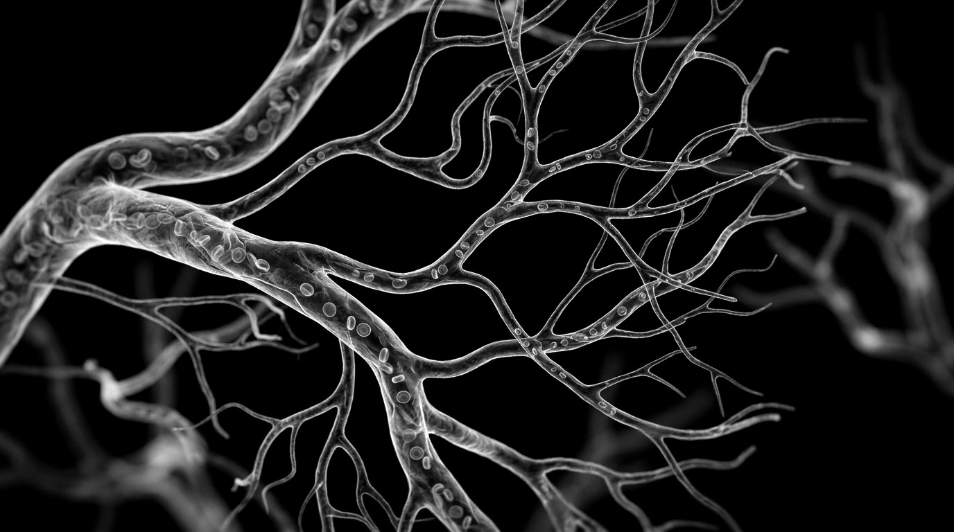
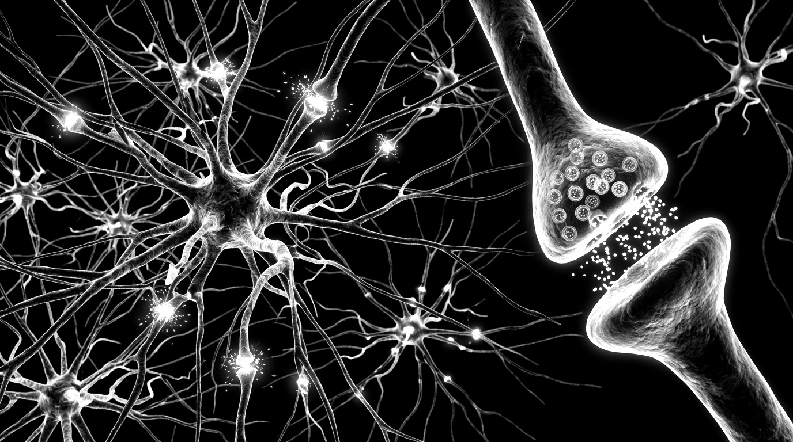
L.REMETTRE OFFICIAL SEMINAR
SOLUTION 01 : 소이 펩타이드 [채움] · SYSTEMIC ACTIVATION
11 / 30
전신 세포 3대 스위치
초저분자로 직통 흡수된 아미노산 풀(Pool)이 신체 3대 핵심 생태계를 동시에 리셋합니다
01. MUSCULOSKELETAL (근골격계)
02. VASCULAR SYSTEM (순환계)
03. IMMUNE SYSTEM (면역계)
근육 단백질 합성 & 근감소증 극복
혈관 탄력 복원 & 혈류 항상성 제어
면역 항체 활성화 & 전신 세포 복구
단백질 활성 스위치(mTOR)를 즉각 자극하여
시니어 골격근량(SMI) 및 악력을 강화하고
운동 후 피로 유발 젖산(BLA) 축적을 억제합니다.
혈관 수축 효소(ACE) 활성을 경쟁적으로 차단하고
산화질소(NO) 생성을 촉진해 혈관을 이완시켜
수축기 혈압 안정 및 혈관벽 지질 산화를 방어합니다.
생체 면역 항체(IgM, IgG) 생성을 촉진하고
손상된 모세혈관 및 세포 조직을 신속히 수리하며
항산화 효소계 활성화로 세포 방어벽을 구축합니다.
SOLUTION 01 [채움] : 단 한 포의 초저분자 펩타이드가 근골격계 · 순환계 · 면역계의 3대 세포 스위치를 동시에 켭니다.
Notes:
■ Slide 11. [SOLUTION 01 · 생체 기전 1] 전신 세포 3대 스위치.
━━━━━━━━━━━━━━━━━━━━━━━━━━━━━━━━━━━━━━━━
🎤 [실전 발표 대본 (Speaker Script)]
소장 PepT1 고속도로를 통해 혈류로 직통 흡수된 초저분자 아미노산 풀(Pool)은 우리 몸의 3대 핵심 생태계 스위치를 동시에 켭니다!
첫째, ‘01. 근골격계(MUSCULOSKELETAL)’ 스위치입니다! 세포 내 단백질 합성 스위치인 ‘mTOR’를 즉각 자극해 시니어의 골격근량(SMI)과 악력을 강화하고, 운동 후 피로를 부르는 젖산(BLA) 축적을 억제합니다.
둘째, ‘02. 순환계(VASCULAR SYSTEM)’ 스위치입니다! 혈관을 좁게 수축시키는 효소(ACE)의 활성을 억제하고, 혈관을 넓혀주는 산화질소(NO) 생성을 촉진하여 혈관 탄력과 혈류 항상성을 지켜줍니다.
셋째, ‘03. 면역계(IMMUNE SYSTEM)’ 스위치입니다! 외부 바이러스와 싸우는 면역 항체(IgM, IgG)의 핵심 원료가 되어 손상된 모세혈관과 세포 조직을 신속히 수리하고 세포 방어벽을 세웁니다.
💡 [어려운 학술·전문 용어 쉬운 해설 & 비유]
• mTOR (엠토르, 포유류 라파마이신 표적 단백질): 세포 안에서 ‘자, 이제 근육 단백질을 합성하라!’고 명령을 내리는 총사령관 스위치. 특히 소이 펩타이드에 풍부한 필수 아미노산 ‘류신(5.69g/100g)’이 이 mTOR 스위치를 직접 켬.
• ACE (안지오텐신 전환 효소) & 산화질소(NO): ACE는 혈관을 조여 혈압을 올리는 효소이고, 산화질소(NO, 아르기닌 5.36g/100g이 원료)는 혈관 내피를 부드럽게 이완시켜 혈액순환을 돕는 물질.
• IgM · IgG (면역글로불린): 우리 혈액 속에서 세균·바이러스를 잡는 대표적인 단백질 면역 항체.
📚 [참고 자료 및 공인 시험성적서·학술 근거]
• 대두 펩타이드 생리활성 리뷰 논문: Chatterjee C et al. (2018, Nutrients, 'Soybean Bioactive Peptides and Their Functional Properties')
• SGS 아미노산 성적서 QDF26-0037147-01: 류신 5.69g/100g, 아르기닌 5.36g/100g
⚠️ [팩트체크 & 발표 시 주의사항 (실제 팩트와의 구분)]
• ⚠️ [발표 시 법적·학술적 주의사항]: mTOR 자극, ACE 저해, NO 생성, IgM·IgG 합성은 ‘대두 펩타이드 및 아미노산(류신·아르기닌 등)의 학술적·생리학적 작용 메커니즘’입니다. 본 제품(소이 펩타이드)은 질병을 치료하는 의약품(혈압약·면역치료제)이 아닌 ‘일반식품(고순도 펩타이드 영양원)’이므로, ‘혈압을 치료한다’는 표현 대신 ‘혈관 탄력과 근육·면역 세포의 영양 생태계를 돕는 생체 메커니즘’으로 발표해 주세요.

Slide 12

L.REMETTRE OFFICIAL SEMINAR
SOLUTION 01 : 소이 펩타이드 [채움] · ENDURANCE & MUSCLE
12 / 30
지구력 한계 돌파
운동 전후 · 만성 피로 · 시니어 근감소 방어의 핵심 열쇠
근육 & 피로
• 지구력 지속 시간 비약적 향상 증명 (러시아 과학원 연구 결과)
• 근손실 방어 & 악력 증가 : 노인성 근감소증(Sarcopenia) 집중 예방
• 필수 분지쇄 아미노산(BCAA 12.92g/100g)이 근육 글리코겐 고갈 및 젖산 축적 억제
• 미세 손상 근섬유에 초저분자 펩타이드를 즉각 공급하여 근육통 및 피로 조기 회복
즉시 리셋
BCAA 12.92g/100g + 고순도 펩타이드 직통 충전
근육은 40대 이후 매년 1%씩 감소합니다 — 소화 부담 없는 초저분자 펩타이드가 가장 확실한 근육 보험입니다.
Notes:
■ Slide 12. [SOLUTION 01 · 생체 기전 2] 지구력 한계 돌파 근육 & 피로 즉시 리셋.
━━━━━━━━━━━━━━━━━━━━━━━━━━━━━━━━━━━━━━━━
🎤 [실전 발표 대본 (Speaker Script)]
12번 슬라이드는 특히 운동 전후나 만성 피로, 그리고 시니어 근감소증이 걱정되시는 분들께 가장 중요한 내용입니다.
하단 문장을 먼저 보실까요? ‘근육은 40대 이후 매년 1%씩 감소합니다 — 소화 부담 없는 초저분자 펩타이드가 가장 확실한 근육 보험입니다.’
우측 내용을 보시면, 대두 소분자 펩타이드는 지구력 지속 시간을 비약적으로 향상시키고 노인성 근감소증(Sarcopenia)과 근손실을 방어하는 핵심 열쇠입니다.
특히 우리 소이 펩타이드에는 근육을 만드는 3대 필수 분지쇄 아미노산인 ‘BCAA(류신·발린·이소류신)’가 100g당 무려 ‘12.92g’이나 들어 있습니다! 이 초저분자 펩타이드가 근육 글리코겐 고갈과 피로 물질(젖산) 축적을 막고, 미세하게 손상된 근섬유를 즉시 수리해 근육통과 만성 피로를 빠르게 리셋해 줍니다.
💡 [어려운 학술·전문 용어 쉬운 해설 & 비유]
• 근감소증(Sarcopenia, 사코페니아): 나이가 들면서 근육량과 근력(악력·보행속도)이 비정상적으로 줄어드는 질환으로, 세계보건기구(WHO)가 정식 질병 코드로 등재함. 시니어 낙상·골절·대사질환의 제1 원인.
• BCAA (Branched-Chain Amino Acids, 분지쇄 아미노산): 간을 거치지 않고 곧바로 근육으로 가서 에너지원과 근육 합성 재료로 쓰이는 3가지 필수 아미노산(류신 5.69g + 발린 3.74g + 이소류신 3.49g = 합계 12.92g/100g).
📚 [참고 자료 및 공인 시험성적서·학술 근거]
• SGS 성적서 QDF26-0037147-01 실측 BCAA 합계: 류신(5.69g) + 발린(3.74g) + 이소류신(3.49g) = 12.92g/100g
⚠️ [팩트체크 & 발표 시 주의사항 (실제 팩트와의 구분)]
• ⚠️ [팩트체크 — ‘러시아 과학원 연구 결과’ 인용 주의]: 슬라이드 첫 줄의 ‘지구력 지속 시간 비약적 향상 증명(러시아 과학원 연구 결과)’은 중국 제조사 원문 브로셔에서 인용된 대두 펩타이드 항피로 실험 문구로, 개별 학술지 DOI가 특정되지 않은 개괄적 인용입니다. 따라서 발표 시에는 이 문구를 가볍게 언급하신 뒤, SGS 공인 성적서로 100% 입증된 【필수 근육 아미노산 BCAA 12.92g/100g 함유】 팩트를 함께 강조하시면 훨씬 객관적이고 설득력이 높습니다.

Slide 13
L.REMETTRE OFFICIAL SEMINAR
SOLUTION 01 : 소이 펩타이드 [채움] · 30-MIN PRE-MEAL SCIENCE
13 / 30
식전 30분의 과학
혈당 · 식욕 제어
식사 30분 전 섭취하는 소이 펩타이드 1포가 만들어내는 놀라운 대사 방어 메커니즘
STEP 01
STEP 02
STEP 03
소장 L-세포 즉각 자극
인슐린 민감도 & 위 배출 조절
시상하부 포만감 중추 전달
식전 30분 워밍업
혈당 스파이크 완충
가짜 배고픔 & 폭식 차단
• 식사 전 유입된 생리활성 펩타이드가
소장 하부 L-세포 수용체를 선제 자극
• 천연 대사 호르몬 GLP-1 분비 스위치 점화
• 본 식사 시 탄수화물이 들어와도
급격한 혈당 치솟음(Spike)을 완만하게 방어
• 췌장 베타세포의 과도한 피로 누적 예방
• 뇌 포만감 중추에 신호를 전달하여
자연스러운 식사량 조절 및 폭식 예방
• 체지방 축적을 막고 기초대사량 활성화
가장 이상적인 섭취 골든타임 : 아침 공복 또는 식사 30분 전 따뜻한 물 반 컵(75ml)과 함께 드세요.
Notes:
■ Slide 13. [SOLUTION 01 · 생체 기전 3] 식전 30분의 과학 혈당 · 식욕 제어.
━━━━━━━━━━━━━━━━━━━━━━━━━━━━━━━━━━━━━━━━
🎤 [실전 발표 대본 (Speaker Script)]
소이 펩타이드를 언제 마시면 가장 좋을까요? 바로 ‘아침 공복’ 또는 ‘식사 30분 전’입니다! 왜 식전 30분인지 3단계 과학으로 설명해 드리겠습니다.
STEP 01(식전 30분 워밍업): 식사하기 30분 전에 마신 초저분자 소이 펩타이드가 10~15분 만에 소장으로 내려가면서 소장 벽의 ‘L-세포’ 수용체를 먼저 가볍게 깨웁니다. 이때 우리 몸의 천연 대사 호르몬인 ‘GLP-1’ 분비 스위치가 켜집니다.
STEP 02(혈당 스파이크 완충): 이 상태에서 30분 뒤 본 식사를 하시면, 인슐린 민감도가 준비되어 있고 위장에서 음식물이 내려가는 속도(위 배출 속도)가 적절히 조절되어 식후 혈당이 급격히 치솟는 ‘혈당 스파이크’를 완만하게 방어해 줍니다.
STEP 03(가짜 배고픔 & 폭식 차단): 동시에 뇌의 시상하부 포만감 중추에 ‘이미 좋은 단백질 영양이 들어왔다’는 신호를 보내 자연스럽게 과식과 폭식을 막아줍니다!
💡 [어려운 학술·전문 용어 쉬운 해설 & 비유]
• 소장 L-세포 & GLP-1 (글루카곤 유사 펩타이드-1): 소장과 대장 점막에 있는 내분비 세포(L-세포)가 식이 펩타이드 자극을 받으면 분비하는 천연 장 호르몬(인크레틴). 인슐린 분비를 돕고 위 배출을 늦추며 뇌에 포만감을 전달함.
• 혈당 스파이크(Blood Sugar Spike): 식사 직후 혈당이 롤러코스터처럼 급격히 치솟았다가 떨어지면서 혈관 내피를 손상시키고 졸음·피로·내장지방 축적을 유발하는 현상.
📚 [참고 자료 및 공인 시험성적서·학술 근거]
• 식전 단백질·펩타이드 선제 섭취(Pre-meal Protein Preload)의 GLP-1 분비 및 식후 혈당 완화 연구: Ma J et al. (2009, Diabetes Care), Jakubowicz D et al. (2014, Diabetologia).
⚠️ [팩트체크 & 발표 시 주의사항 (실제 팩트와의 구분)]
• ⚠️ [팩트체크 — 비만치료제(위고비 등)와의 구분 필수]: 최근 화제가 되는 비만 주사제(위고비·젭바운드)가 인공 합성 GLP-1 수용체 작용제인데, 소이 펩타이드는 약물이 아니라 ‘식사 30분 전에 섭취했을 때 소장 L-세포를 영양학적으로 자극해 내 몸의 자연적인 GLP-1 및 CCK 분비와 포만감 신호를 돕는 식이 프리로드(Preload) 원리’입니다. 약물 치료 효과와 혼동되지 않도록 ‘식전 30분 섭취 습관의 영양 생리학적 이점’으로 명확히 설명해 주세요.

Slide 14
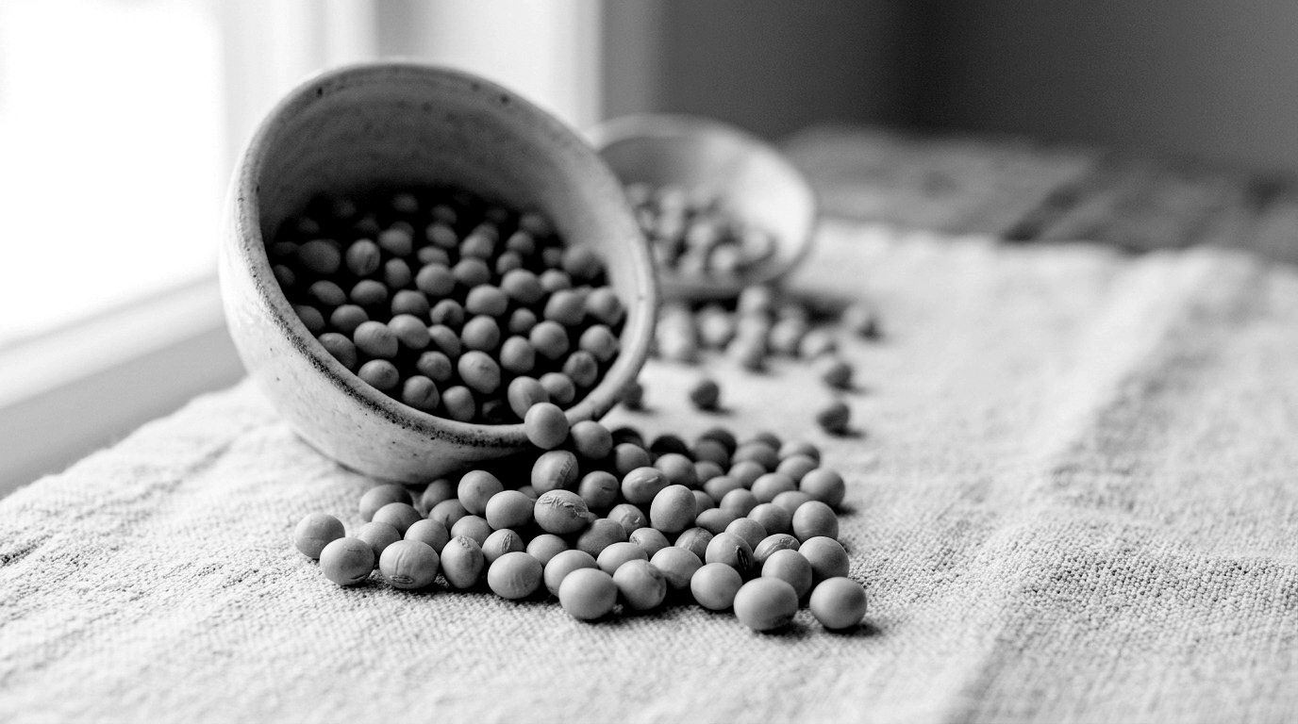
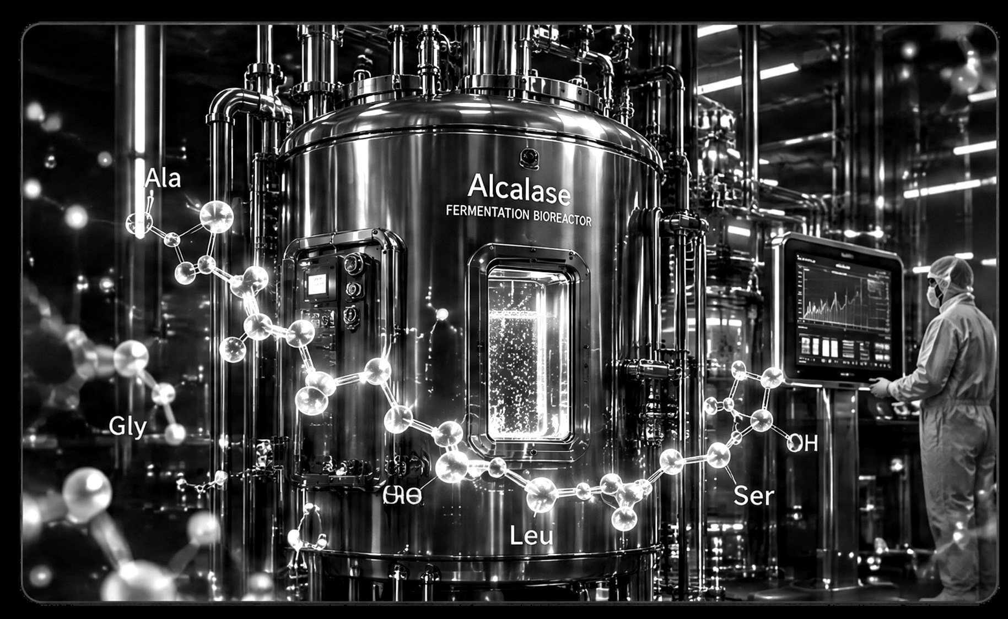
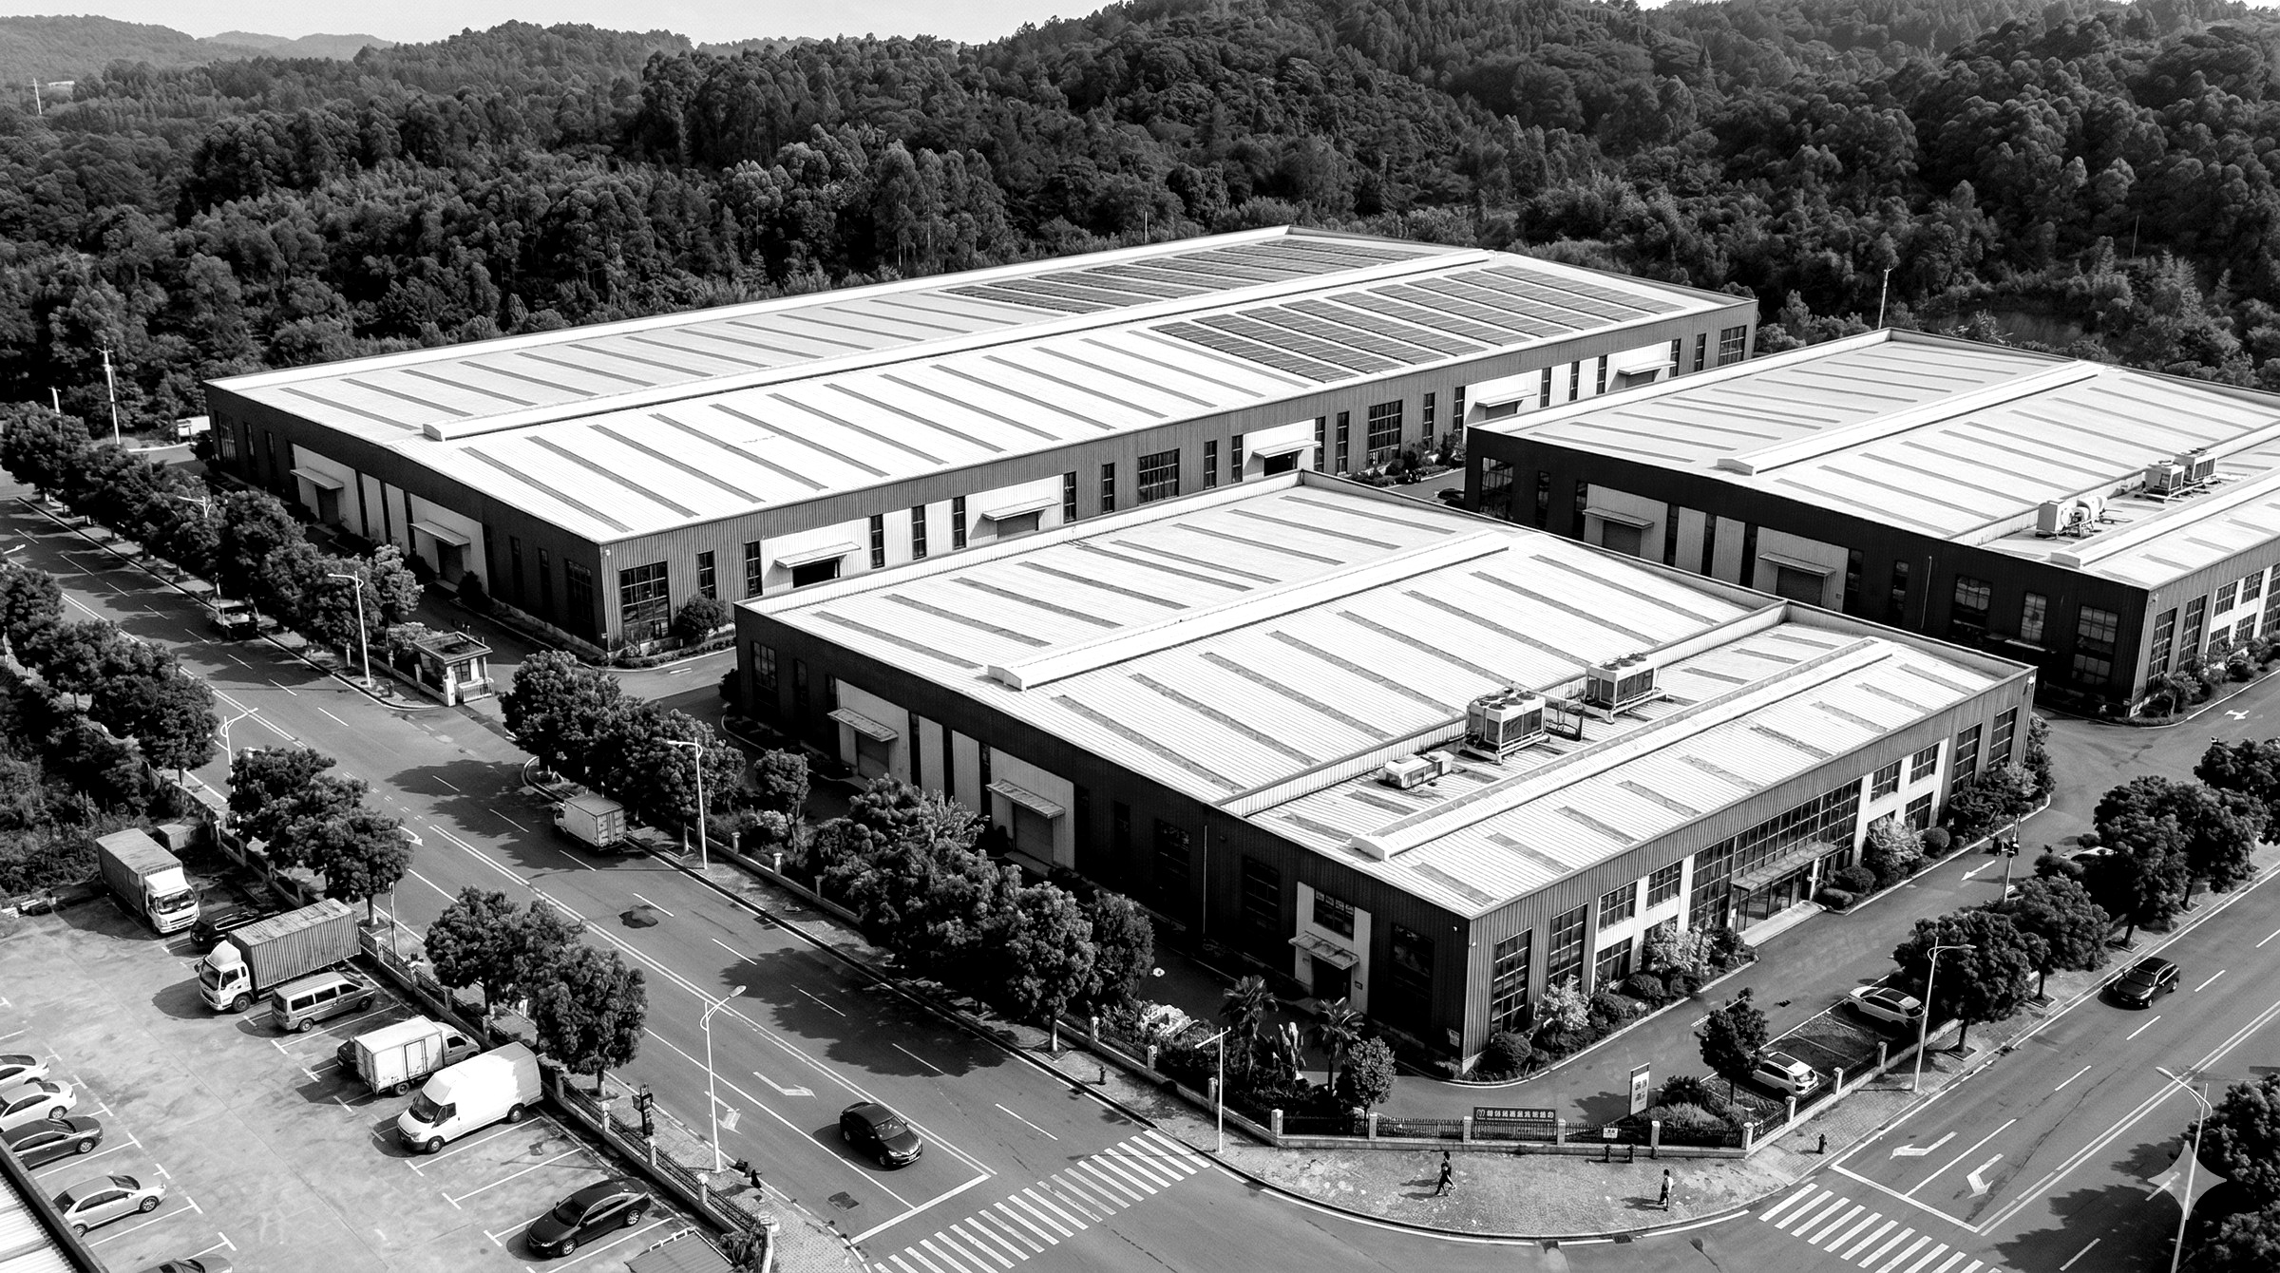
L.REMETTRE OFFICIAL SEMINAR
SOLUTION 01 : 소이 펩타이드 [채움] · MANUFACTURING HERITAGE
14 / 30
19년 대두 펩타이드 명가
중국 대두 펩타이드 산업 표준을 이끄는 전문 제조 파트너 & 국제 공인 품질 시스템
01. 19-YEAR BIO HERITAGE
02. NATIONAL INDUSTRY LEADER
03. GLOBAL CERTIFICATIONS
19년 제약 · 바이오 헤리티지
약식동원 산업전략연맹 부회장 단위
미국 FDA 등록 & 글로벌 공인 인증
100여 개 기술 특허 및 300여 종 연구 개발 이력을
보유한 19년 역사의 대두 펩타이드 전문 제약·바이오
산실(산동강미약업)에서 생산됩니다.
중국 약식동원 산업전략연맹 부회장 단위로서
국가급 식품·보건 산업을 선도하며 생물학적
표적 효소 가수분해 표준을 이끕니다.
미국 FDA 시설 등록 · HACCP · ISO 9001 ·
ISO 22000 · PONY 및 SGS 국제 공인 성적서로
완벽한 품질과 안전성을 보증합니다.
원료의 순도에서 효소 공법의 정밀함까지 — 타협 없는 데이터만이 르메뜨레의 기준입니다.
Notes:
■ Slide 14. [SOLUTION 01 · 제조 인프라 검증] 19년 대두 펩타이드 명가 (산동강미약업).
━━━━━━━━━━━━━━━━━━━━━━━━━━━━━━━━━━━━━━━━
🎤 [실전 발표 대본 (Speaker Script)]
자, 이렇게 놀라운 생체 스위치를 켜주는 초저분자 대두 펩타이드는 누가, 어떤 시설에서 만들까요?
바로 중국 대두 펩타이드 산업 표준을 이끄는 19년 역사의 전문 제조 파트너, ‘산동강미약업(산동캉메이제약)’입니다.
첫째(01), 100여 개의 기술 특허와 300여 종의 연구 개발 이력을 보유한 19년 역사의 대두 펩타이드 전문 제약·바이오 하이테크 기업입니다.
둘째(02), ‘중국 약식동원 산업전략연맹 부회장 단위’로서 국가급 식품·보건 산업을 선도하며 생물학적 표적 효소 가수분해의 표준을 이끌고 있습니다.
셋째(03), 미국 FDA 시설 등록은 물론 HACCP, ISO 9001, ISO 22000, 국제 PONY 및 중국 본사가 주관하는 한·중 SGS 제3자 공인 성적서까지 모두 완비하여 세계 최고 수준의 품질과 안전성을 보증합니다.
자, 이 모든 과학과 인프라를 한 포에 담아낸 첫 번째 주인공을 다음 장에서 만나보시죠!
💡 [어려운 학술·전문 용어 쉬운 해설 & 비유]
• 약식동원(藥食同源): ‘약과 음식은 그 근원이 같다’는 동양 의학·생명공학 철학으로, 중국 정부가 국가 제14차 5개년 생물경제 발전계획과 함께 중점 육성하는 기능성 바이오 식품 산업 연맹.
• PONY Testing (포니 테스트): 중국 및 국제 공인 종합 시험·검증 기관.
📚 [참고 자료 및 공인 시험성적서·학술 근거]
• 제조사: 산동강미약업유한공사(山东康美药业有限公司 / 산동캉메이제약) — 국가 고신기술기업, GMP·ISO9001·ISO22000·HACCP·미국 FDA 시설 등록 완료
⚠️ [팩트체크 & 발표 시 주의사항 (실제 팩트와의 구분)]
• ⚠️ [발표 시 명확히 구분할 팩트 — ‘미국 FDA 시설 등록’의 의미]: ‘미국 FDA 시설 등록(FDA Facility Registration)’은 미국 식품의약국(FDA)에 안전한 해외 식품 제조 시설로 정식 등록되어 대미 수출 자격을 갖추었다는 뜻이며, 신약처럼 개별 효능을 ‘FDA 승인(Approval)’ 받았다는 뜻과는 다릅니다. 발표 시 슬라이드에 적힌 그대로 ‘미국 FDA 시설 등록’이라고 정확히 표현해 주세요.

Slide 15
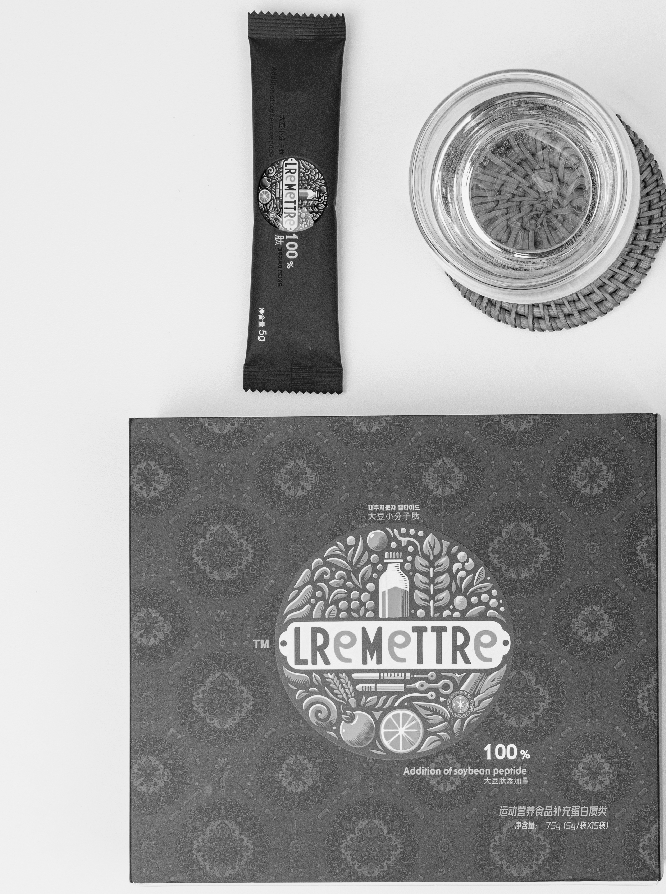
SOLUTION 01 : 소이 펩타이드 [채움] · PRODUCT HERO
15 / 30
SOY PEPTIDE
소이 펩타이드
[SOLUTION 01 · 채움] Non-GMO 대두 소분자 펩타이드 분말 100% | 75g (5g × 15포)
99%
고순도 생리활성 대두 펩타이드 (SGS WHF25-0000950-01)
• 건조 기준 조단백질 98.9%(약 99%) · 펩타이드 함량 97.6% · 지방 <0.1%
• 합성 보존료 · 감미료 · 색소 · 당류 무첨가 100% 순수 원료
<500
500 Da 이하 초저분자 59.26% (SGS GZF24-0003191-18)
• 1,000 Da 이하 80.36% · 2,000 Da 이하 90.36% (평균 분자량 913.39 Da)
• 위장 소화 부담 제로, PepT1 수송체로 10~15분 내 직통 흡수
100%
Non-GMO 청정 대두 & 생물학적 표적 효소 가수분해
• 중국 동북부 한지 흑토 Non-GMO 대두 + 우레아제 0% 불활성화
• 필수 아미노산 9종 전원 포함 총 82.07g/100g 온전 보존
[필수 음용법] 40~45°C 따뜻한 물 약 75ml(반 컵)에 1포(5g)를 젓지 않고 그대로 부어 자동 용해 후
섭취하세요.
음용 직후 세포 수분 공급을 위해 따뜻한 물 1~2잔을 추가로 섭취하시면 흡수율이 극대화됩니다.
Notes:
■ Slide 15. [SOLUTION 01 · 최종 제품 등장] SOY PEPTIDE 소이 펩타이드.
━━━━━━━━━━━━━━━━━━━━━━━━━━━━━━━━━━━━━━━━
🎤 [실전 발표 대본 (Speaker Script)]
지금까지 살펴본 세포 영양 과학과 19년 바이오 기술력의 결정체, 르메뜨레의 첫 번째 메인 솔루션 ‘SOLUTION 01 · 소이 펩타이드’입니다!
한 박스에 5g 스틱 15포(총 75g)가 들어 있으며, 첨가물 제로의 ‘Non-GMO 대두 소분자 펩타이드 분말 100%’입니다.
우측 3대 핵심 숫자를 기억해 주십시오.
첫째 ‘99%’: SGS 성적서(WHF25-0000950-01) 기준 건조 조단백질 98.9%(약 99%), 펩타이드 함량 97.6%, 지방 0.1% 미만! 합성 보존료·감미료·색소·당류가 전혀 없는 순수 원료입니다.
둘째 ‘<500 Da’: SGS 성적서(GZF24-0003191-18) 기준 500 달톤 이하 초저분자가 59.26%, 1,000 달톤 이하가 80.36%, 2,000 달톤 이하가 90.36%! 소화 부담 제로로 10~15분 내 직통 흡수됩니다.
셋째 ‘100%’: 중국 동북부 한지 흑토에서 자란 Non-GMO 청정 대두를 생물학적 효소 가수분해하여 필수 아미노산 9종 전원을 포함한 총 82.07g/100g의 아미노산을 온전히 담아냈습니다.
하단의 [필수 음용법]을 꼭 기억해 주세요! 40~45°C의 따뜻한 물 약 75ml(종이컵 반 컵)에 1포(5g)를 넣고 숟가락으로 젓지 마십시오! 가만히 부어두면 스스로 녹아 맑고 투명한 황금빛으로 변합니다. 마신 직후에는 세포 수분 공급을 위해 따뜻한 물 1~2잔을 추가로 드시면 흡수율이 극대화됩니다!
💡 [어려운 학술·전문 용어 쉬운 해설 & 비유]
• 왜 젓지 않고 40~45°C 따뜻한 물에 붓나요?: 500 Da 이하 초저분자 펩타이드는 친수성(물과 친한 성질)이 매우 높아 미온수에 닿으면 스스로 분산·용해됩니다. 찬물에 넣고 숟가락으로 세게 저으면 오히려 미세 분말 표면이 뭉칠 수 있으므로 따뜻한 물 반 컵에 붓기만 하는 것이 가장 잘 녹습니다.
• 함께 먹으면 좋은 찰떡궁합 식재료 4선(질문 시 활용): ① 양배추·브로콜리(글루타민·비타민U 보강), ② 콩나물·아스파라거스(아스파라긴 간 해독 보강), ③ 반숙 달걀·들깨(함황 아미노산 메티오닌·시스테인 보강 → 모발·피부 시너지), ④ 바나나·호두(트립토판 보강 → 숙면 시너지).
📚 [참고 자료 및 공인 시험성적서·학술 근거]
• 중국 SGS 성적서 4종 완비:
1) GZF24-0003191-18 (분자량 분포: <500 Da 59.26%)
2) WHF25-0000950-01 (조단백질 98.9%, 펩타이드 97.6%, 지방 <0.1%)
3) QDF26-0037147-01 (18종 아미노산 총합 82.07g/100g)
4) QDF26-0044427-01 (당류 사실상 무검출, 포화지방 불검출, 중금속 적합)
⚠️ [팩트체크 & 발표 시 주의사항 (실제 팩트와의 구분)]
• ⚠️ [v1.0 오기 수정 팩트체크]: 원본 v1.0 14번 슬라이드 하단에는 ‘미온수 100~150ml에 펩타이드 10~15g(2~3포) 희석’으로 잘못 적혀 있었으나, 르메뜨레 공식 마스터 음용 표준은 v2.1에 적힌 대로 【1회 1포(5g) 기준, 40~45°C 따뜻한 물 약 75ml(반 컵)에 붓기만 하여 자동 용해 후 음용 + 직후 따뜻한 물 1~2잔 추가 섭취】입니다(하루 1~3포 목적에 따라 횟수 조절 가능).

Slide 16
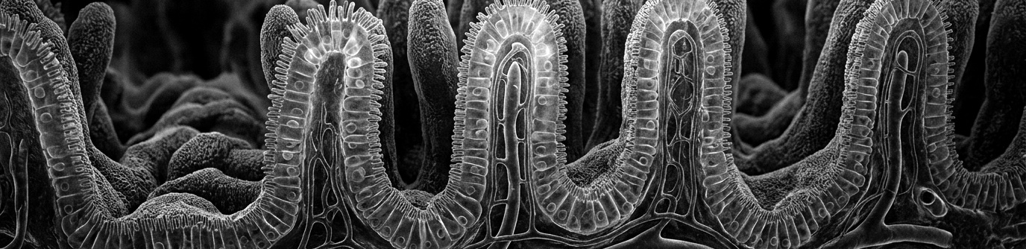
L.REMETTRE OFFICIAL SEMINAR
SOLUTION 02 : 풀컵 오크라 [비움] · GUT SILENCE & TOXINS
16 / 30
SOLUTION 02 : [비움] 장내 노폐물 딥 클렌징 — 르메뜨레 풀컵 오크라
영양을 채우는가
장벽에 달라붙은 묵은 노폐물과 무너진 점막 장벽이 전신 염증을 부릅니다
장내 독소를
• 01. 장벽 누수 : 장벽 틈새 균열 & 장내 미생물 불균형으로 대사 경로 차단
• 02. 만성 염증 : LPS 내독소의 혈류 유입 & 전신 만성 염증 반응 유발
• 03. 대사 마비 : 지방 연소 기능 셧다운 & 이유 없는 만성 피로 누적
• 해결책 : 50배 팽창 차전자피 복합망(비움) + 오크라꽃 뮤실리지(코팅)의 동시 작동!
쌓고 있는가
아무리 좋은 것을 먹어도 몸이 무거운 진짜 이유 : ‘장(腸)의 침묵’
SOLUTION 02 [비움] : 장벽의 묵은 잔여물을 강력 흡착·배출하고 유익균을 더하는 르메뜨레 풀컵 오크라
Notes:
■ Slide 16. [SOLUTION 02 · 문제 제기] 영양을 채우는가 장내 독소를 쌓고 있는가.
━━━━━━━━━━━━━━━━━━━━━━━━━━━━━━━━━━━━━━━━
🎤 [실전 발표 대본 (Speaker Script)]
자, 첫 번째 솔루션(소이 펩타이드)으로 세포에 영양을 채우는 법을 보셨다면, 이제 두 번째 솔루션인 ‘SOLUTION 02 : [비움] 르메뜨레 풀컵 오크라’로 넘어가겠습니다!
화면에 던져진 질문을 보십시오. ‘우리는 몸에 영양을 채우고 있는가, 아니면 장내 독소를 쌓고 있는가?’
아무리 비싼 산삼, 녹용, 좋은 영양제를 드셔도 몸이 천근만근 무거운 진짜 이유는 바로 ‘장(腸)의 침묵’ 때문입니다!
소장 안쪽을 펼쳐 놓으면 넓이가 약 9평(30㎡)에 달하고, 0.5~1mm짜리 미세한 융모 주름이 빽빽하게 나 있습니다. 이 주름 틈새에 수십 년간 묵은 찌꺼기와 기름때가 달라붙어 있으면 어떤 일이 벌어질까요?
우측 01~03번을 보십시오. 첫째(01 장벽 누수), 장 점막 틈새가 벌어지고 미생물 균형이 깨지면서 영양 흡수 경로가 막힙니다. 둘째(02 만성 염증), 그 벌어진 틈새로 장내 유해균이 뿜어내는 ‘LPS 내독소’가 혈관을 타고 온몸으로 흘러 들어가 만성 염증을 일으킵니다. 셋째(03 대사 마비), 결국 지방 연소 스위치가 꺼지고 이유 없는 만성 피로와 나잇살이 쌓입니다.
해결책은 단 하나! 50배 팽창하는 차전자피 복합망으로 장을 깨끗이 ‘비우고’, 오크라꽃 뮤실리지로 장벽을 ‘코팅’하는 것입니다!
💡 [어려운 학술·전문 용어 쉬운 해설 & 비유]
• 장 누수(Leaky Gut, 장 투과성 증가): 장 상피세포 사이의 치밀 결합(Tight Junction)이 독소와 염증으로 느슨해져, 원래 혈관으로 들어오면 안 되는 독소·미분해 찌꺼기가 혈액 속으로 새어 들어가는 현상.
• LPS 내독소(Lipopolysaccharide, 지질다당류): 장내 그람 음성 유해균의 세포벽에서 나오는 독성 물질. 장벽이 무너지면 혈류로 유입되어 간 피로, 혈관 염증, 인슐린 저항성(비만·대사 저하)을 유발함.
📚 [참고 자료 및 공인 시험성적서·학술 근거]
• 장내 마이크로바이옴 및 LPS 내독소 대사 증후군 기전: Cani PD et al. (2007, Diabetes, 'Metabolic endotoxemia initiates obesity and insulin resistance').
⚠️ [팩트체크 & 발표 시 주의사항 (실제 팩트와의 구분)]
• [팩트체크 정상]: 16번 슬라이드부터 상단 섹션 바, 오렌지 키커, 하단 배너 모두에 ‘SOLUTION 02 : [비움] 풀컵 오크라’가 일관되게 명시되어 있습니다.

Slide 17

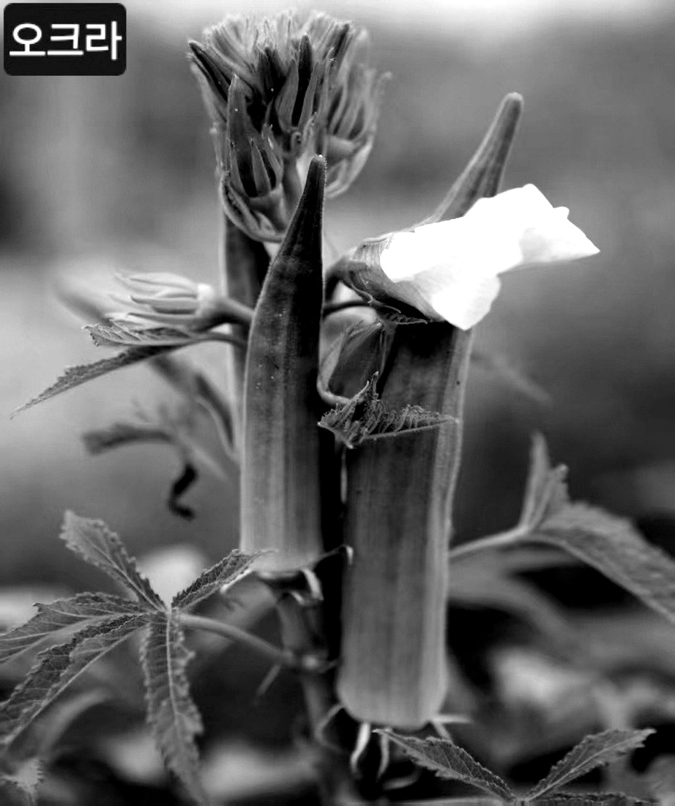
L.REMETTRE OFFICIAL SEMINAR
SOLUTION 02 : 풀컵 오크라 [비움] · CORE INGREDIENTS
17 / 30
SOLUTION 02 : [비움] 풀컵 오크라 3대 핵심 성분 설계
비우고 감싸고
유익균 더하다
풀컵 오크라
36%
10%
46%
KEY
PILLARS
차전자피 분말 36% (물리적 비움)
오크라꽃 추출물 10% (점막 코팅)
프리바이오틱스 14% + 4종 베리 32%
수분 흡수 시 최대 50배 팽창 스펀지
식물성 다당류 ‘뮤실리지(Mucilage)’ 겔
장내 유익균 증식 & 안토시아닌 항산화
• 수용성 + 불용성 식이섬유의 황금 밸런스
• 장벽 주름 깊숙한 묵은 노폐물을 흡착해 밀어냄
• 위장 내 물리적 포만감 형성으로 과식 자연 방지
• 팽창한 식이섬유 겉면을 부드러운 점성 겔로 코팅
• 장벽 마찰 없이 매끄러운 무자극 슬라이딩 배출
• 당·지질·담즙산 흡수를 완충하고 손상 점막 보호
• 치커리 뿌리 이눌린 9~10% + 이소말토올리고당 4%
• 오디 11% · 블랙커런트 8% · 믹스베리 7.6% ·
레드비트 5.4%
• 한국 SGS 중금속(납 0.2mg/kg) · 타르색소 불검출
적합
SOLUTION 02 [필수 음용법] 생수 150~200ml에 1포(15g)를 흔들어 즉시 마신 직후, 반드시 동량(150~200ml)의 생수를 추가 섭취하세요!
Notes:
■ Slide 17. [SOLUTION 02 · 원재료 배합 설계] 비우고 감싸고 유익균 더하다 풀컵 오크라.
━━━━━━━━━━━━━━━━━━━━━━━━━━━━━━━━━━━━━━━━
🎤 [실전 발표 대본 (Speaker Script)]
그렇다면 ‘SOLUTION 02 · 풀컵 오크라(별칭: 오크라 디톡스)’ 한 포(15g) 안에는 어떤 원재료가 들어 있을까요? 총 9가지 식물 원료가 완벽한 황금 비율(36% : 10% : 46%)로 배합되어 있습니다!
첫째, ‘36% — 차전자피 분말(물리적 비움)’입니다! 수용성과 불용성 식이섬유가 함께 들어 있어 수분을 만나면 최대 50배까지 부풀어 오르는 거대한 수분 스펀지가 됩니다. 장벽 주름 깊숙한 곳의 묵은 노폐물을 자석처럼 흡착해 밀어내고 든든한 포만감을 줍니다.
둘째, ‘10% — 오크라꽃 추출물(점막 코팅)’입니다! 일반 차전자피만 먹으면 뻑뻑해서 배가 아플 수 있는데, 풀컵 오크라는 오크라꽃에서 추출한 식물성 다당류 ‘뮤실리지(Mucilage)’ 겔이 팽창한 식이섬유 겉면과 장벽을 미끄럽게 코팅해 줍니다! 그래서 장벽 마찰 없이 복통 없는 무자극 슬라이딩 배출이 일어납니다.
셋째, ‘46% — 프리바이오틱스(14%) + 4종 안토시아닌 베리(32%)’입니다! 치커리 뿌리 이눌린(9~10%)과 이소말토올리고당(4%)이 유익균의 먹이가 되고, 오디(11%)·블랙커런트(8%)·믹스베리(7.6%)·레드비트(5.4%)가 상큼한 맛과 항산화 에너지를 더합니다.
하단의 [필수 음용법]은 별표 다섯 개입니다! 생수 150~200ml에 1포(15g)를 넣고 가볍게 흔들어 겔이 굳기 전에 즉시 마신 직후, 반드시 같은 양(150~200ml)의 생수를 한 컵 더 드셔야 합니다!
💡 [어려운 학술·전문 용어 쉬운 해설 & 비유]
• 차전자피(Psyllium Husk): 질경이 씨앗의 껍질로 자기 무게의 최대 40~50배 수분을 흡수해 팽창하는 대표적인 기능성 식이섬유.
• 뮤실리지(Mucilage) vs 뮤신(Mucin): 오크라의 끈적한 점성 성분은 동물성 단백질인 ‘뮤신(Mucin)’이 아니라 100% 식물성 수용성 다당류인 ‘뮤실리지(Mucilage)’가 정확한 학술 명칭임.
• 이눌린(Inulin): 치커리 뿌리에서 추출한 수용성 식이섬유이자 대표적인 프리바이오틱스(유익균의 먹이).
📚 [참고 자료 및 공인 시험성적서·학술 근거]
• 풀컵 오크라 원재료 배합비(총 9종): 차전자피 36% + 오크라꽃 추출물 10% + 치커리 이눌린 9~10% + 이소말토올리고당 4% + 오디 11% + 블랙커런트 8% + 5종 믹스베리 7.6% + 레드비트 5.4% (+ 결정과당 미량)
• 한국 SGS 공인 시험성적서 R20260413-0168: 납 0.2 mg/kg(기준 적합), 타르색소 불검출 적합
⚠️ [팩트체크 & 발표 시 주의사항 (실제 팩트와의 구분)]
• ⚠️ [팩트체크 — 배합비 합계 설명 팁]: 슬라이드 3번째 기둥의 큰 숫자는 ‘46% (프리바이오틱스 14% + 4종 베리·비트 32%)’로 표기되어 있으며, 앞의 36%(차전자피) + 10%(오크라꽃)와 합치면 핵심 8종 기능성 식물 원료가 92%(이눌린 10% 기준 시 92% + 맛과 분말 분산을 돕는 결정과당 약 8% = 100%)를 이룹니다. 또한 반드시 【음용 직후 동량(150~200ml)의 생수 추가 섭취】를 누락 없이 강조해 주세요!

Slide 18
L.REMETTRE OFFICIAL SEMINAR
SOLUTION 02 : 풀컵 오크라 [비움] · DEEP CLEANSING MECHANISM
18 / 30
장내 딥 클렌징
3단계 정화 과학
자극적인 배출이 아닌, 수분 겔 매트릭스와 뮤실리지 코팅이 만드는 상쾌한 장내 리셋
STEP 01
STEP 02
STEP 03
강력 흡착 (50배 수분 팽창)
장내 정화 & 마이크로바이옴
무자극 체외 배출
수분 팽창 겔 매트릭스 형성
뮤실리지 실링 & 유익균 발효
자연스러운 장 연동 운동 촉진
• 차전자피 식이섬유가 수분을 머금고
최대 50배 부풀어 오르며 장내 스펀지 형성
• 융모 틈새의 묵은 잔여물과 독소를 집중 포획
• 오크라 뮤실리지 점성 겔이 장벽을 부드럽게 코팅
• 이눌린 프리바이오틱스가 유익균을 증식시켜
단쇄지방산(SCFA) 생성 및 유해균 억제
• 뮤실리지 윤활막을 타고 복통·설사 없이
부드럽고 묵직하게 체외로 완벽 배출
• 비워진 장 환경이 소이 펩타이드 흡수율 극대화
차전자피의 50배 팽창과 오크라 뮤실리지 겔이 원활히 이동하도록 음용 직후 생수 1컵(150~200ml) 추가 섭취는 필수입니다!
Notes:
■ Slide 18. [SOLUTION 02 · 생체 정화 기전] 장내 딥 클렌징 3단계 정화 과학.
━━━━━━━━━━━━━━━━━━━━━━━━━━━━━━━━━━━━━━━━
🎤 [실전 발표 대본 (Speaker Script)]
시중의 자극적인 변비약(사하제)은 장 신경을 억지로 쥐어짜서 복통과 물설사를 일으키고, 오래 먹으면 장이 스스로 움직이지 못하는 ‘장 무력증’을 부릅니다.
하지만 풀컵 오크라의 ‘장내 딥 클렌징 3단계 정화 과학’은 완전히 다릅니다!
STEP 01(강력 흡착 · 50배 수분 팽창): 마신 물과 추가 생수를 머금은 차전자피가 장 속에서 최대 50배 부풀어 오르며 촘촘한 수분 팽창 겔 스펀지를 형성해 융모 틈새의 묵은 잔여물과 담즙산, 독소를 집중 포획합니다.
STEP 02(장내 정화 & 마이크로바이옴): 오크라 뮤실리지 점성 겔이 장벽을 부드럽게 코팅하고, 이눌린 프리바이오틱스가 유익균을 증식시켜 장 세포의 에너지원인 ‘단쇄지방산(SCFA)’을 만들어 유해균을 억제합니다.
STEP 03(무자극 체외 배출): 뮤실리지 윤활막을 타고 복통이나 설사 없이 부드럽고 묵직한 황금 바나나변으로 체외로 깨끗이 배출됩니다! 이렇게 장 융모가 깨끗이 비워져야 앞서 드신 ‘소이 펩타이드’의 흡수율도 2배, 3배로 극대화됩니다!
💡 [어려운 학술·전문 용어 쉬운 해설 & 비유]
• 마이크로바이옴(Microbiome): 장 속에 사는 수조 개의 유익균·유해균·중간균 생태계.
• 단쇄지방산(SCFA, Short-Chain Fatty Acids): 장내 유익균이 이눌린·식이섬유를 먹고 발효시킬 때 만들어내는 유익한 유기산(부티르산·아세트산·프로피온산). 대장 상피세포의 제1 에너지원이자 장내 환경을 약산성으로 만들어 유해균과 염증을 억제함.
📚 [참고 자료 및 공인 시험성적서·학술 근거]
• 미국 FDA 차전자피 건강강조표시(21 CFR 101.81): 수용성 식이섬유로서 담즙산 흡착·배출을 통한 혈중 콜레스테롤 관리 및 장 연동 촉진
• 이눌린의 단쇄지방산(SCFA) 생성 및 장벽 강화 연구: Roberfroid M et al. (2010, British Journal of Nutrition)
⚠️ [팩트체크 & 발표 시 주의사항 (실제 팩트와의 구분)]
• [팩트체크 정상]: 풀컵 오크라의 식품유형은 일반식품 중 ‘고형차(식이섬유 블렌드)’입니다. 의약품 변비약과 대조하여 ‘물리적 수분 팽창(차전자피)과 천연 윤활 코팅(뮤실리지)에 의한 자연스러운 배출’임을 강조하시면 완벽합니다.

Slide 19
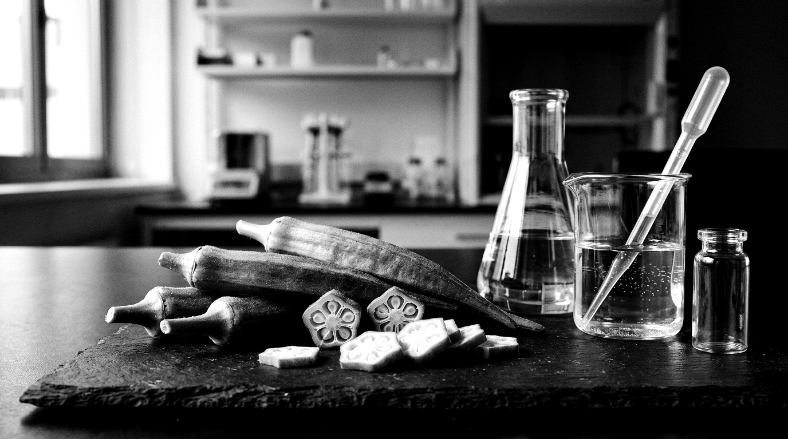
L.REMETTRE OFFICIAL SEMINAR
SOLUTION 03 : 오크라 블룸 [보호] · GLOBAL OKRA BIO MARKET
19 / 30
SOLUTION 03 : [보호] 위·장 점막 밀착 코팅 — 르메뜨레 오크라 블룸
$11.75 BILLION
GREEN BIO OKRA
전 세계가 열광하는 차세대 식물성 영양, 오크라 (약 16조 원 글로벌 시장)
01
02
03
클레오파트라와 양귀비의 황실 식재료
글로벌 기능성 식이섬유·뮤실리지 시장 급성장
생오크라 원물의 한계를 넘은 98% 초고농축 기술
수천 년간 이집트와 동양 황실에서 젊음과 위장 활력을 지키기 위해
섭취해 온 고귀한 식물성 점액 영양원
단순 채소를 넘어 혈당·콜레스테롤 완충 및 위장 점막 보호 소재로
글로벌 바이오 시장 규모 117억 달러 돌파
쉽게 무르고 조리 시 파괴되는 생오크라의 한계를 ‘기능성 독자 품종
육성’과 ‘저온 수욕 추출’로 완벽 극복
SOLUTION 03 [보호] : 순도 98% 농축 점액 다당체(뮤실리지)로 위와 장 점막 틈새를 밀착 코팅하는 르메뜨레 오크라 블룸
Notes:
■ Slide 19. [SOLUTION 03 · 문제 제기 & 오크라 가치] $11.75 BILLION GREEN BIO OKRA.
━━━━━━━━━━━━━━━━━━━━━━━━━━━━━━━━━━━━━━━━
🎤 [실전 발표 대본 (Speaker Script)]
자, 이제 세 번째 솔루션인 ‘SOLUTION 03 : [보호] 르메뜨레 오크라 블룸’과 그 핵심 원재료인 ‘오크라’의 과학으로 들어가 보겠습니다!
화면의 거대한 숫자를 보십시오. ‘$11.75 BILLION GREEN BIO OKRA — 약 16조 원 규모의 글로벌 그린 바이오 오크라·뮤실리지 시장’!
01번, 오크라는 고대 이집트의 클레오파트라와 당나라 양귀비가 젊음과 피부, 그리고 위장 활력을 지키기 위해 즐겨 찾았던 황실의 귀한 식물성 점액 영양원입니다.
02번, 오늘날 전 세계 생명공학계는 오크라를 단순한 채소가 아니라 혈당·콜레스테롤 완충과 위장 점막 보호를 위한 핵심 그린 바이오 소재로 주목하고 있습니다.
03번, 하지만 생오크라는 수확 후 금방 무르고 열을 가해 요리하면 핵심 점액 다당류가 파괴된다는 한계가 있었습니다. 르메뜨레는 이를 ‘기능성 독자 품종 육성’과 ‘저온 수욕 추출 기술’로 극복하여 순도 98% 초고농축 ‘오크라 블룸’을 탄생시켰습니다!
💡 [어려운 학술·전문 용어 쉬운 해설 & 비유]
• 그린 바이오(Green Bio): 농작물·식물 등 천연 생명자원에 생명공학 기술을 접목해 고부가가치 기능성 식품·의약 원료를 생산하는 차세대 바이오 산업.
📚 [참고 자료 및 공인 시험성적서·학술 근거]
• 글로벌 기능성 수용성 식이섬유·식물성 뮤실리지·오크라 바이오 연관 시장 전망치 (약 $11.75B, 1달러=1,360원 환산 시 약 16조 원)
• 오크라 생리활성 학술 리뷰: Elkhalifa AEO et al. (2021, Molecules, 'Okra (Abelmoschus esculentus) as a Potential Dietary Medicine with Nutraceutical Importance')
⚠️ [팩트체크 & 발표 시 주의사항 (실제 팩트와의 구분)]
• ⚠️ [발표 시 명확히 구분할 팩트]: 슬라이드의 ‘$11.75 Billion(약 16조 원)’ 수치는 오크라 단일 농산물 거래액만이 아니라, 슬라이드 02번 항목에 명시된 대로 【오크라 추출물·뮤실리지·펙틴 등을 포함하는 글로벌 기능성 식이섬유·뮤실리지 바이오 시장 전체 규모(전망치)】입니다. 또한 클레오파트라·양귀비 일화는 오크라의 오랜 역사와 가치를 전달하는 스토리텔링(전승 일화)으로 가볍게 소개해 주세요.

Slide 20
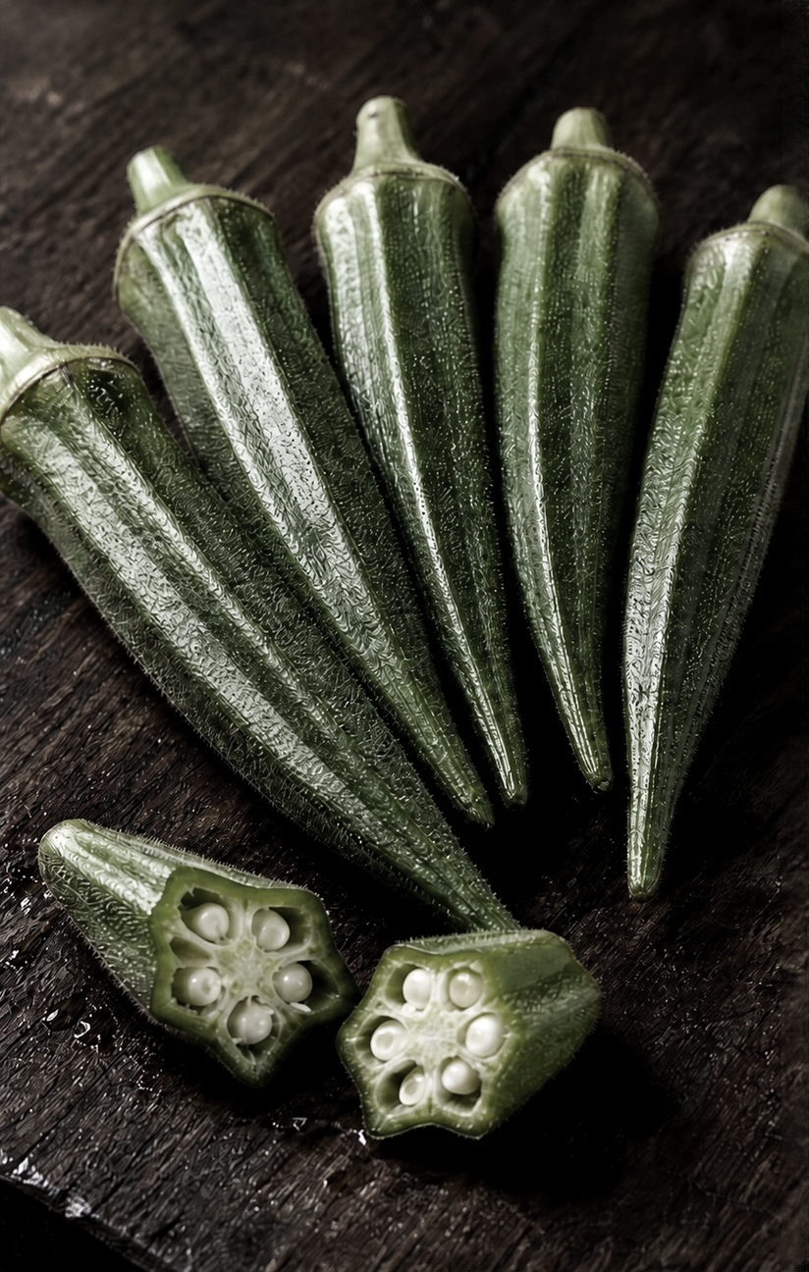
SOLUTION 03 : 오크라 블룸 [보호] · OKRA 100g NUTRITION
20 / 30
오크라 100g
천연 영양 설계
저열량(33 kcal) 고밀도 식이섬유와 뼈·혈관·신경 대사를 돕는 미네랄·비타민의 천연 복합체
열량
수분
식이섬유
단백질
33 kcal
90 %
3.2 g
1.9 g
가벼운 저칼로리
촉촉한 생체 수분
풍부한 수용성 섬유
식물성 아미노산
칼슘 (Ca)
마그네슘 (Mg)
칼륨 (K)
인 (P)
82 mg
57 mg
299 mg
61 mg
뼈·신경 핵심 미네랄
칼슘 흡수 세트 작동
나트륨 배출·혈압 케어
세포막·에너지 대사
비타민 C
엽산 (B9)
비타민 K
나트륨
23 mg
60 μg
31 μg
7 mg
항산화·결합조직
혈액 생성·세포 분열
칼슘을 뼈로 고정
나트륨 거의 없음
핵심 시너지 : [칼슘 82mg + 마그네슘 57mg + 비타민 K 31μg] 이 자연 상태로 한 세트로 들어 있어 흡수·이용률을 높입니다.
Notes:
■ Slide 20. [SOLUTION 03 · 원재료 영양 설계] 오크라 100g 천연 영양 설계.
━━━━━━━━━━━━━━━━━━━━━━━━━━━━━━━━━━━━━━━━
🎤 [실전 발표 대본 (Speaker Script)]
‘채소의 여왕, 녹색 인삼’이라 불리는 생오크라 원물 100g 안에는 어떤 천연 영양소가 설계되어 있을까요?
맨 윗줄부터 보시겠습니다. 열량은 단 ‘33 kcal’로 매우 가볍고, 촉촉한 생체 수분이 ‘90%’, 풍부한 식이섬유가 ‘3.2g’, 식물성 단백질이 ‘1.9g’ 들어 있습니다.
두 번째 줄 미네랄과 세 번째 줄 비타민에서 가장 놀라운 과학적 포인트를 짚어드리겠습니다! 오렌지색으로 강조된 세 가지 영양소 — ‘칼슘 82mg’, ‘마그네슘 57mg’, 그리고 ‘비타민 K 31μg(마이크로그램)’을 함께 보십시오!
우리가 뼈 건강을 위해 칼슘제만 따로 먹으면 흡수가 잘 안 되거나 혈관에 석회화가 생기기 쉽습니다. 칼슘이 우리 몸에 흡수되려면 반드시 ‘마그네슘’이 세트로 있어야 하고, 흡수된 칼슘을 혈관이 아닌 뼈에 딱 붙여 고정해 주는 접착제 역할이 바로 ‘비타민 K’입니다!
놀랍게도 오크라에는 [칼슘 82mg + 마그네슘 57mg + 비타민 K 31μg] 이 세 가지가 자연 상태 그대로 한 세트로 들어 있어 체내 흡수율과 이용률을 극대화합니다! 여기에 나트륨을 배출해 혈압 케어를 돕는 칼륨(299mg)과 혈액을 만드는 엽산(60μg), 비타민 C(23mg)까지 꽉 차 있습니다.
💡 [어려운 학술·전문 용어 쉬운 해설 & 비유]
• 칼슘 · 마그네슘 · 비타민 K의 ‘뼈 건강 3총사 시너지’:
1) 칼슘(Ca, 82mg): 뼈와 치아를 구성하고 신경·근육 이완을 담당.
2) 마그네슘(Mg, 57mg): 칼슘 통로를 조절하고 비타민 D를 활성화해 칼슘 흡수를 돕는 필수 파트너(이상적인 칼슘:마그네슘 비율 약 1.5~2 : 1에 근접!).
3) 비타민 K(31μg): 뼈 단백질인 ‘오스테오칼신(Osteocalcin)’을 활성화하여 혈액 속 칼슘을 뼈 기질에 단단히 고정시키는 역할.
📚 [참고 자료 및 공인 시험성적서·학술 근거]
• 미국 농무부(USDA) 국가표준영양성분데이터베이스(FoodData Central, Raw Okra 100g 기준) 및 표준식품성분표
⚠️ [팩트체크 & 발표 시 주의사항 (실제 팩트와의 구분)]
• ⚠️ [팩트체크 — 원물 100g vs 추출물 분말 구분]: 이 슬라이드의 12가지 수치는 【신선한 생오크라 원물 100g(수분 90% 포함) 기준 표준식품성분표 데이터】입니다. 이를 저온 수욕 추출·농축하여 수분을 제거한 ‘오크라 블룸(오크라 추출물 분말 98%, 1포 3g)’은 원물의 핵심 수용성 다당류(뮤실리지·펙틴)와 플라보노이드, 미네랄을 고농축으로 담아낸 형태임을 덧붙여 설명해 주시면 매우 정확합니다.

Slide 21
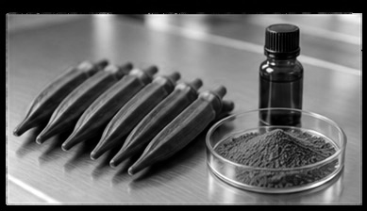
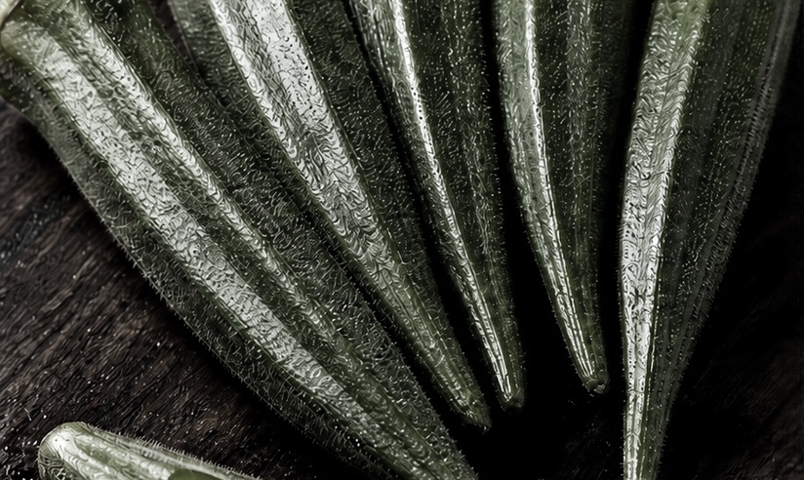
L.REMETTRE OFFICIAL SEMINAR
SOLUTION 03 : 오크라 블룸 [보호] · 3 BIOACTIVE PILLARS
21 / 30
오크라 3대 생리활성 물질
단순 채소를 넘어 위장 점막과 혈관 대사를 동시에 케어하는 식물성 3대 활성 성분
01. MUCILAGE (뮤실리지 43.1%)
02. FLAVONOID (16종 항산화)
03. INSOLUBLE & SOLUBLE FIBER
01. 식물성 뮤실리지 (Mucilage)
02. 플라보노이드 (Flavonoid)
03. 불용성 · 수용성 식이섬유
껍질 건조 중량의 43.1%에 달하는 수용성 다당류가
수분 젤 코팅막을 형성하여 위·장 점막을 보호하고
당분과 지질의 급격한 흡수를 완충합니다.
오크라 꽃과 꼬투리에 농축된 16종 이상의
플라보노이드·폴리페놀 항산화 물질이 활성산소를
차단하고 만성 산화 스트레스를 진정시킵니다.
장 연동 운동을 자극하고 유익균 먹이(펙틴)를 공급해
변 부피 팽창 및 장벽의 묵은 찌꺼기·독소 흡착 배출을
부드럽게 완성합니다.
SOLUTION 03 [보호] : 오크라의 점성 성분은 동물성 ‘뮤신(Mucin)’이 아닌 100% 식물성 다당류 ‘뮤실리지(Mucilage)’입니다.
Notes:
■ Slide 21. [SOLUTION 03 · 원재료 3대 성분] 오크라 3대 생리활성 물질.
━━━━━━━━━━━━━━━━━━━━━━━━━━━━━━━━━━━━━━━━
🎤 [실전 발표 대본 (Speaker Script)]
오크라가 단순한 채소를 넘어 위장 점막과 혈관·대사를 동시에 케어할 수 있는 비결은 바로 ‘3대 생리활성 물질’에 있습니다.
첫째, ‘01. 식물성 뮤실리지(Mucilage, 43.1%)’입니다! 오크라 꼬투리 껍질 건조 중량의 무려 43.1%에 달하는 수용성 점액 다당류가 촘촘한 수분 젤 코팅막을 형성해 위·장 점막을 보호하고 당분과 지질의 급격한 흡수를 완충합니다.
둘째, ‘02. 플라보노이드(Flavonoid, 16종 이상 항산화)’입니다! 오크라 꽃과 꼬투리에 농축된 퀘르세틴, 이소퀘르시트린 등 16종 이상의 플라보노이드·폴리페놀 항산화 물질이 세포를 녹슬게 하는 활성산소를 차단하고 만성 산화 스트레스를 진정시킵니다.
셋째, ‘03. 불용성 · 수용성 식이섬유’입니다! 장 연동 운동을 자극하고 유익균의 먹이(펙틴)를 공급해 장벽의 묵은 찌꺼기 배출을 돕습니다.
하단 오렌지 문구를 꼭 기억해 주세요. 오크라의 점성 성분은 동물성 ‘뮤신(Mucin)’이 아닌 100% 식물성 다당류 ‘뮤실리지(Mucilage)’입니다!
💡 [어려운 학술·전문 용어 쉬운 해설 & 비유]
• 뮤실리지(Mucilage): 람노오스, 갈락투론산, 갈락토오스 등으로 이루어진 고분자 식물성 산성 다당류(펙틴질 복합체). 물과 만나면 끈적하고 매끄러운 콜로이드 수분 젤을 형성함.
• 플라보노이드(Flavonoid): 식물이 자외선과 병충해로부터 스스로를 방어하기 위해 꽃과 열매 껍질에 만드는 천연 항산화·항염 파이토케미컬(대표 성분: Quercetin, Isoquercitrin, Rutin, Catechin 등 16종 이상).
📚 [참고 자료 및 공인 시험성적서·학술 근거]
• 오크라 다당류 및 플라보노이드 조성 연구: Liu Y et al. (2018, Food Hydrocolloids), Romdhane MH et al. (2020, Industrial Crops and Products)
⚠️ [팩트체크 & 발표 시 주의사항 (실제 팩트와의 구분)]
• ⚠️ [팩트체크 — ‘43.1%’ 수치의 정확한 기준]: 슬라이드에 정확히 기재된 것처럼 ‘43.1%’는 수분이 90%인 생오크라 무게 기준이 아니라, 수분을 건조시킨 【오크라 꼬투리 껍질 건조 중량(Dry Weight) 대비 수용성 다당류(뮤실리지·펙틴) 함량】입니다. 또한 ‘뮤신(동물성)’ 대신 ‘뮤실리지(식물성)’라는 정확한 학술 용어를 쓰시는 것만으로도 발표의 전문성이 크게 올라갑니다.

Slide 22
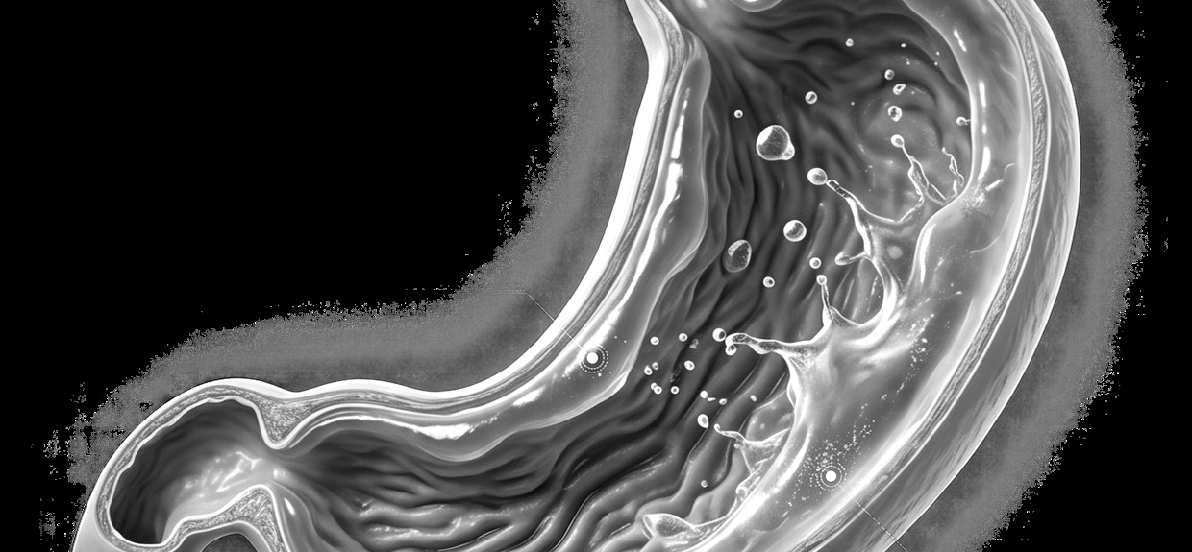
L.REMETTRE OFFICIAL SEMINAR
SOLUTION 03 : 오크라 블룸 [보호] · MUCILAGE SHIELD
22 / 30
SOLUTION 03 : [보호] 순도 98% 오크라 블룸 — 천연 점막 코팅 보호막
위·장을 감싸는
01
위장 점막 물리적 보호 코팅 (Soothing Shield)
식물성 보호막
• 위산·커피·스트레스로 예민해진 위 점막 표면을 부드럽게 코팅
• 거친 음식물과 소화액으로부터 점막 세포를 물리적으로 완충 보호
뮤실리지
02
장벽 타이트 정션(Tight Junction) 밀착 실링
• 노폐물이 빠져나간 장 융모 틈새를 뮤실리지 다당류 막으로 코팅
• 장내 독소(LPS)와 미분해 물질이 혈관으로 재유입되는 것을 차단
03
당·지질·담즙산 흡수 완충 (Metabolic Buffer)
• 식사 중 섭취한 탄수화물과 지방을 점성 겔 매트릭스로 감싸
• 소화 효소의 분해 속도를 조절하여 식후 혈당 및 지질 스파이크 완화
속쓰림 · 자극 · 독소 유입을 막는 천연 점막 실링
거칠어진 위벽과 비워진 장 점막 위에
초고농축 오크라 뮤실리지 겔이 촘촘한 보호 코팅막을 씌웁니다.
Notes:
■ Slide 22. [SOLUTION 03 · 생체 보호 기전] 위·장을 감싸는 식물성 보호막 뮤실리지.
━━━━━━━━━━━━━━━━━━━━━━━━━━━━━━━━━━━━━━━━
🎤 [실전 발표 대본 (Speaker Script)]
‘SOLUTION 03 · 오크라 블룸’의 핵심 미션은 바로 ‘보호(PROTECT)’입니다. 순도 98%로 농축된 오크라 뮤실리지가 우리 위와 장에서 어떻게 천연 코팅 보호막을 치는지 3단계로 보시겠습니다.
첫째(01 위장 점막 물리적 보호 코팅): 평소 빈속에 커피를 마시거나 스트레스, 강한 위산 때문에 속이 쓰리고 위가 예민하신 분들 많으시죠? 오크라 뮤실리지 겔이 거칠어진 위 점막 표면을 부드럽게 감싸 코팅해 위산과 자극으로부터 점막 세포를 물리적으로 완충 보호합니다.
둘째(02 장벽 타이트 정션 밀착 실링): 앞서 풀컵 오크라로 장내 묵은 노폐물을 비워냈다면, 그 비워진 장 융모 틈새(타이트 정션)를 뮤실리지 다당류 막으로 촘촘하게 실링(코팅)하여 장내 독소(LPS)가 혈관으로 다시 스며드는 것을 차단합니다.
셋째(03 당·지질·담즙산 흡수 완충): 식사 중 들어온 탄수화물과 지방을 점성 겔 매트릭스로 감싸 소화 효소의 분해 속도를 천천히 조절함으로써, 식후 혈당 스파이크와 지질 흡수를 부드럽게 완충해 줍니다!
자, 그렇다면 이 귀한 오크라 원료는 마트에서 파는 일반 오크라와 무엇이 다른지, 어디에서 어떻게 재배·추출되는지 다음 4장의 슬라이드로 확인해 보시겠습니다!
💡 [어려운 학술·전문 용어 쉬운 해설 & 비유]
• 타이트 정션(Tight Junction, 치밀 결합): 장 상피세포와 세포 사이를 지퍼처럼 단단히 묶어 독소가 새지 못하게 막는 장벽 구조.
• 위 점막 뮤실리지 보호 작용: 학술 연구(Messing J et al., PLOS ONE 2014)에서 오크라 추출 다당류(뮤실리지)가 위 점막 표면에 부착되어 헬리코박터균 등 유해 인자의 점막 접착을 물리적으로 방해하고 점막을 보호함이 보고됨.
📚 [참고 자료 및 공인 시험성적서·학술 근거]
• 오크라 다당류의 위 점막 보호 및 항접착 기전: Messing J et al. (2014, PLOS ONE, 'Anti-adhesive properties of Abelmoschus esculentus (Okra) immature fruit extract against Helicobacter pylori adhesion')
• 오크라 추출물의 혈당·지질 대사 메타분석: Mokgalaboni K et al. (2023, Frontiers in Pharmacology)
⚠️ [팩트체크 & 발표 시 주의사항 (실제 팩트와의 구분)]
• ⚠️ [발표 시 주의사항]: 위염·위궤양·당뇨병의 ‘치료제’가 아니라, 식물성 점액 다당류(뮤실리지)의 ‘물리적 수분 겔 코팅 및 식이섬유에 의한 당·지질 흡수 완충 작용’으로 설명해 주세요.

Slide 23
L.REMETTRE OFFICIAL SEMINAR
SOLUTION 02 & 03 : OKRA INFRASTRUCTURE · PROPRIETARY CULTIVAR
23 / 30
일반 식용 품종 vs
01
주요 용도 및 활성 다당체 함량 특화
기능성 추출 전용
• 일반 식용 오크라 : 신선 채소·일반 조리용 / 표준 수치 다당체
• 르메뜨레 독자 품종 : 기능성 건강식품·고순도 분말 원료 전용 / 점액 다당류(뮤실리지)
고농축 특화
독자 품종
02
플라보노이드 항산화 밀도 (대두잎 대비 100배 수준)
• 일반 식용 오크라 : 일반 수준의 플라보노이드 함유
• 르메뜨레 독자 품종 : 고농축 육성 품종으로 일반 대두잎 대비 약 100배에 달하는
플라보노이드 밀도
03
추출 적합도 및 공인 규격화 (98% 고순도 정제)
• 저온 수욕 추출 공법에 최적화되어 열 파괴 없이 98% 고순도 정제 달성
• 중국 지방 표준 및 기원 표준 인증을 획득한 규격화 바이오 원료
조리용 채소 · 열 가공 시 펙틴 파괴 · 비표준 농산물
일반 반찬용 오크라는 식감을 위해 점액질을 줄인 품종이며,
열 조리 과정에서 핵심 수용성 다당류가 쉽게 파괴됩니다.
Notes:
■ Slide 23. [오크라 원재료 차별성] 일반 식용 품종 vs 기능성 추출 전용 독자 품종.
━━━━━━━━━━━━━━━━━━━━━━━━━━━━━━━━━━━━━━━━
🎤 [실전 발표 대본 (Speaker Script)]
방금 오크라 뮤실리지의 놀라운 효능을 보시고 ‘그럼 마트에서 파는 생오크라 사다가 데쳐 먹으면 똑같지 않나요?’라고 생각하시는 분 계실지 모릅니다. 왜 마트 반찬용 오크라와 르메뜨레 독자 품종이 완전히 다른지 3가지로 비교해 드리겠습니다!
좌측 사진 아래 설명을 먼저 보십시오. 마트에서 파는 일반 반찬용 오크라는 아삭한 식감을 위해 오히려 끈적한 점액질(뮤실리지)이 적게 나오도록 개량한 조리용 채소 품종입니다. 게다가 끓는 물에 데치거나 열을 가해 조리하면 핵심 수용성 다당류와 펙틴이 쉽게 파괴됩니다.
반면 우측의 ‘르메뜨레 기능성 추출 전용 독자 품종’을 보십시오!
01번, 처음부터 요리용이 아니라 ‘기능성 건강식품·고순도 분말 원료 전용’으로 육종되어 점액 다당류(뮤실리지)가 고농축으로 들어 있습니다.
02번, 항산화 성분인 플라보노이드 밀도가 일반 대두잎 대비 약 100배 수준에 달하는 고농축 육성 품종입니다.
03번, 저온 수욕 추출 공법에 최적화되어 열 파괴 없이 ‘98% 고순도 정제’가 가능하며, 중국 지방 표준 및 기원 표준 인증을 획득한 규격화 바이오 원료입니다!
💡 [어려운 학술·전문 용어 쉬운 해설 & 비유]
• 품종 육종(Cultivar Breeding)의 차이: 사과도 그냥 먹는 생식용 사과와 시드르(발효) 전용 사과의 탄닌·폴리페놀 함량이 완전히 다르듯, 오크라도 식용 채소 품종과 바이오 추출 전용 품종은 뮤실리지·플라보노이드 밀도가 근본적으로 다름.
📚 [참고 자료 및 공인 시험성적서·학술 근거]
• 제조사 바이커젠(BAIKEJIAN) 기능성 오크라 독자 품종 규격 및 중국 지방 표준·기원 표준 인증 자료
⚠️ [팩트체크 & 발표 시 주의사항 (실제 팩트와의 구분)]
• ⚠️ [팩트체크 — ‘대두잎 대비 100배’의 정확한 비교 기준]: 02번의 ‘일반 대두잎 대비 약 100배에 달하는 플라보노이드 밀도’는 오크라 식물 중에서도 항산화 물질이 가장 고농도로 응축된 【오크라 꽃(Okra Flower) 부위의 총 플라보노이드 함량(약 2.5~3.0%)을 일반 대두 잎(Soybean leaf)의 플라보노이드 함량과 비교한 원료 연구 데이터】입니다. 질문이 나올 경우 ‘오크라 꽃과 독자 품종에 농축된 플라보노이드 밀도를 일반 식물 잎(대두잎)과 비교한 수치’라고 정확히 답변해 주세요.

Slide 24
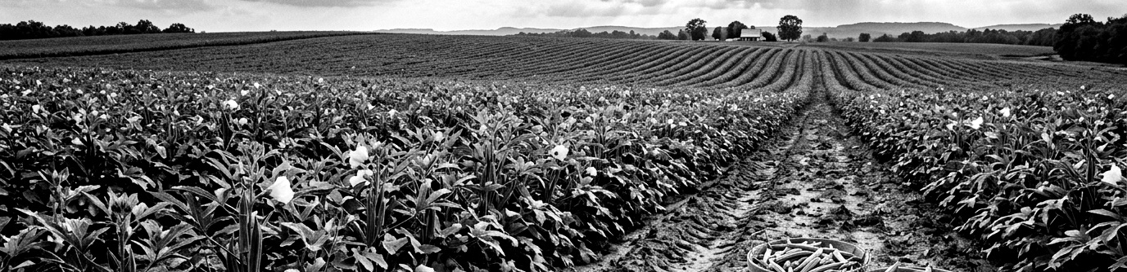
L.REMETTRE OFFICIAL SEMINAR
SOLUTION 02 & 03 : OKRA INFRASTRUCTURE · 280HA ORGANIC FARM
24 / 30
280헥타르 규모
원료 수급부터 활성 성분 함량까지 농장에서부터 결정됩니다
직영 유기농
• 20년 역사의 오크라 전문 기지 : 대규모 오크라 산업화 및 직영 재배 노하우 (2003년~)
• 약 84만 평(280ha) 청정 단지 : 3,200무 무공해 기지 + 1,000무 유기농 시범 기지
• 최고 권위 산학연 R&D : 국가 질병예방통제센터(CDC) 및 주요 대학병원 공동 연구
• 수확 즉시 신선도를 유지한 채 인접한 GMP 가공 기지로 직송하여 유효 성분 산화 원천 차단
오크라 기지
280ha (약 84만 평) 화학 비료 Zero 청정 직영 재배 기지
씨앗부터 수확까지 100% 직영 관리 — 원산지가 투명해야 내 몸에 들어가는 제품이 안전합니다.
Notes:
■ Slide 24. [오크라 원재료 직영 산지] 280헥타르 규모 직영 유기농 오크라 기지.
━━━━━━━━━━━━━━━━━━━━━━━━━━━━━━━━━━━━━━━━
🎤 [실전 발표 대본 (Speaker Script)]
그렇다면 이 귀한 독자 품종 오크라는 어디에서 자랄까요? 바로 ‘280헥타르(약 84만 평) 규모의 직영 유기농 오크라 기지’입니다!
원료 수급부터 활성 성분 함량까지 모든 것은 농장에서부터 결정됩니다.
우측 4가지 핵심 팩트를 보실까요?
첫째, 2003년부터 시작해 무려 ‘20년 역사’를 자랑하는 대규모 오크라 산업화 및 직영 재배 전문 기지입니다.
둘째, 중국 토지 단위로 3,200무의 무공해 표준화 생산 기지와 1,000무의 유기농 시범 기지를 합쳐 총 4,200무 — 우리나라 평수로 환산하면 ‘약 84만 7천 평(280헥타르)’, 즉 서울 여의도 전체 면적(약 87만 평)과 맞먹는 어마어마한 규모의 청정 단지입니다!
셋째, 국가 질병예방통제센터(CDC) 및 주요 대학병원과 산학연 공동 R&D를 수행하며, 수확 즉시 신선도를 유지한 채 인접한 GMP 가공 기지로 직송하여 유효 성분의 산화를 원천 차단합니다.
💡 [어려운 학술·전문 용어 쉬운 해설 & 비유]
• 중국 면적 단위 ‘무(畝)’ 환산 해설(질문 대비용):
- 1무(畝) = 약 666.67㎡ = 약 201.67평
- 3,200무(무공해 기지, 약 64만 5천 평) + 1,000무(유기농 시범 기지, 약 20만 2천 평) = 총 4,200무 = 정확히 280헥타르(ha) = 약 84만 7천 평!
📚 [참고 자료 및 공인 시험성적서·학술 근거]
• 르메뜨레 오크라 원료 산지 자료: 3,200무 무공해 표준화 생산 기지 + 1,000무 유기농산물 시범구 (총 4,200무 = 280ha)
⚠️ [팩트체크 & 발표 시 주의사항 (실제 팩트와의 구분)]
• [팩트체크 100% 일치]: 3,200무 + 1,000무 = 4,200무 = 280ha = 약 84.7만 평으로 수학적·지리적 단위 환산이 100% 정확합니다.

Slide 25
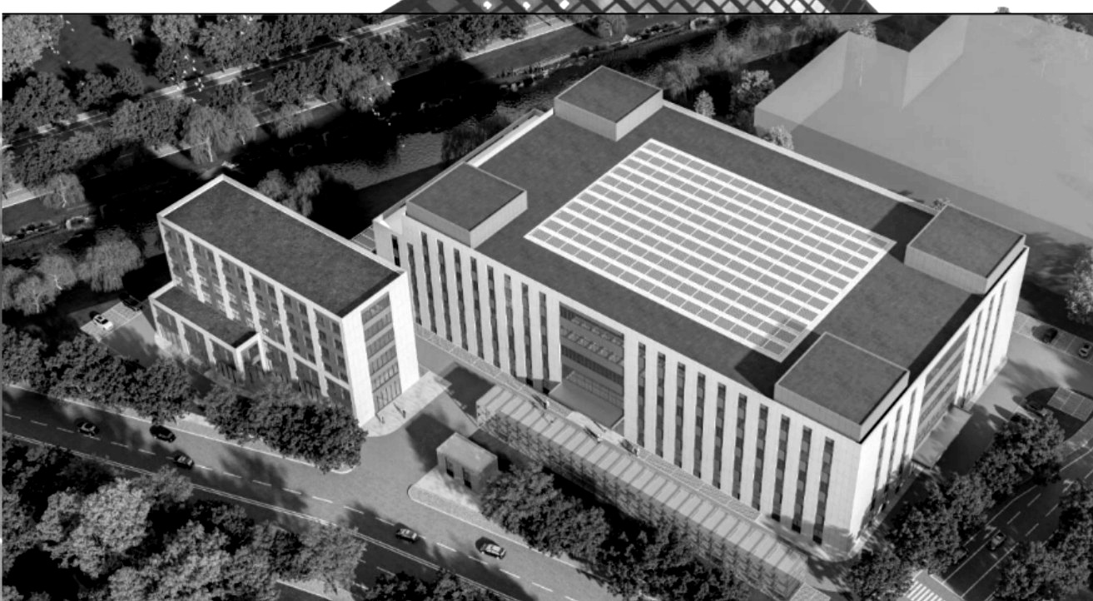
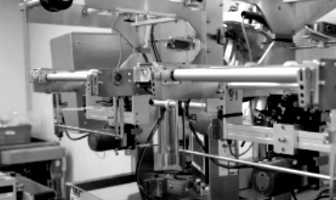
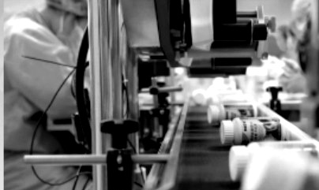
L.REMETTRE OFFICIAL SEMINAR
SOLUTION 02 & 03 : OKRA INFRASTRUCTURE · BAIKEJIAN GMP 100,000
25 / 30
GMP 10만급 청정 인프라
BAIKEJIAN COMPANY : 의약품 생산 수준의 50,000㎡ 첨단 오크라 바이오 가공 단지
01. 50,000㎡ BIO COMPLEX
02. GMP CLASS 100,000
03. WATER BATH EXTRACTION
50,000㎡ (약 1만 5천 평) 기지
GMP 10만급 무균 청정구역
저온 수욕(Water Bath) 추출
원료 전처리부터 추출·농축·동결건조·포장까지
전 공정이 하나의 거대한 첨단 바이오 단지 안에서
원스톱(One-Stop)으로 이루어집니다.
미세 먼지와 미생물 유입을 철저히 통제하는
의약품 제조 수준의 GMP 10만급 클린룸에서
위생적이고 안전하게 생산됩니다.
고열 직화 방식 대신 정밀 온도를 제어하는
저온 수욕 추출 공법을 통해 열에 민감한
뮤실리지·펙틴·폴리페놀 유효 성분을 100% 보존합니다.
첨단 설비와 엄격한 무균 공정 — 르메뜨레 모든 스틱 한 포에 담긴 품질의 근거입니다.
Notes:
■ Slide 25. [오크라 제조·추출 인프라] GMP 10만급 청정 인프라 (BAIKEJIAN COMPANY).
━━━━━━━━━━━━━━━━━━━━━━━━━━━━━━━━━━━━━━━━
🎤 [실전 발표 대본 (Speaker Script)]
이렇게 84만 평 청정 농장에서 수확된 독자 품종 오크라는 의약품 생산 수준의 첨단 바이오 가공 단지인 ‘바이커젠(BAIKEJIAN)’ 기지로 즉시 옮겨져 추출·가공됩니다.
첫째(01. 50,000㎡ 바이오 컴플렉스): 약 1만 5천 평(50,000㎡) 규모의 거대한 첨단 바이오 단지 안에서 원료 전처리부터 추출, 농축, 동결건조, 스틱 포장까지 전 공정이 외부 노출 없이 원스톱(One-Stop)으로 이루어집니다.
둘째(02. GMP 10만급 무균 청정구역): 미세 먼지와 미생물 유입을 철저히 통제하는 의약품 제조 수준의 ‘GMP 10만급(Class 100,000) 클린룸’에서 위생적이고 안전하게 생산됩니다.
셋째(03. 저온 수욕 추출): 펄펄 끓이는 고열 직화 방식 대신, 정밀하게 온도를 제어하는 ‘저온 수욕(Water Bath) 추출 공법’을 통해 열에 민감한 뮤실리지·펙틴·폴리페놀 유효 성분을 파괴 없이 온전히 보존합니다!
💡 [어려운 학술·전문 용어 쉬운 해설 & 비유]
• GMP 10만급 클린룸(Class 100,000 Cleanroom / ISO Class 8)이란? (★발표자 필수 해설):
- 숫자 ‘10만’은 공장 크기나 인원이 아니라 【공기 청정도 등급】을 뜻합니다!
- 미국 연방규격(FS 209E) 기준 가로·세로·높이 1피트(1세제곱피트, 약 농구공 1개 부피)의 공기 속에 눈에 보이지 않는 0.5마이크로미터(μm) 이상의 미세 먼지 입자 수를 100,000개 이하로 엄격히 걸러내고 양압(Positive Pressure)과 온·습도·미생물을 통제하는 의약품·정밀 바이오 제조용 무균 청정 구역입니다(일반 실내 공기는 수백만~수천만 개 수준).
• 저온 수욕(Water Bath) 추출: 추출 탱크에 직접 불을 가하지 않고, 정밀 온도 제어 순환수를 이용한 간접 중탕(수욕) 방식으로 낮은 온도에서 유효 다당류만 추출해 열 변성을 막는 기술.
📚 [참고 자료 및 공인 시험성적서·학술 근거]
• 제조사: 항저우 바이커젠(BAIKEJIAN) 50,000㎡ 생산 기지 — GMP Class 100,000 클린룸, ISO 9001, HACCP, 미국 FDA 시설 등록 완료
⚠️ [팩트체크 & 발표 시 주의사항 (실제 팩트와의 구분)]
• [팩트체크 정상]: 원본 v1.0 28번 슬라이드에 남아 있던 영문 템플릿 오타(‘100% of the total price of the hotel / USD 1000 / reallygreatsite.com’)는 v2.1에서 100% 완벽히 제거되고 실제 공정 설명으로 교체되었습니다.

Slide 26
L.REMETTRE OFFICIAL SEMINAR
SOLUTION 02 & 03 : OKRA INFRASTRUCTURE · FULL-CYCLE QUALITY
26 / 30
씨앗부터 완제품까지
전 주기 직할 관리
단순 OEM 위탁이 아닌, 종자 육성 · 직영 농장 · GMP 10만급 추출 · 한국 SGS 검증까지 100% 직할 통제
01
02
03
04
독자 품종 육성
280ha 직영 유기농 기지
GMP 10만급 저온 추출
한·중 SGS 이중 검증
기능성 추출 전용 오크라
무농약 청정 재배 단지
50,000㎡ 백과건(Baikejian)
중국 청도 본사 제3자 검증 · (주)르메뜨레
• 일반 식용 채소용이 아닌
고농축 뮤실리지·플라보노이드 특화 품종
• 지방 표준·기원 표준 인증 획득
• 280헥타르(약 85만 평) 규모
대규모 직영 친환경 재배 기지 운영
• 토양·수질·수확 골든타임 표준화
• 의약품 수준 무균 청정 구역에서
저온 수욕(Water Bath) 추출 공법 적용
• 열에 약한 뮤실리지·펙틴 100% 보존
• 중국 본사 파트너사 관리 및 제3자 공인 검증
+ 대한민국 식약처 통관 및 한국 SGS 정밀 시험
• 납·중금속·타르색소·대장균 완벽 적합
원료의 기원(Origin)을 직접 소유한 기업만이 흔들리지 않는 최고의 품질을 약속할 수 있습니다.
Notes:
■ Slide 26. [오크라 전 주기 총정리] 씨앗부터 완제품까지 전 주기 직할 관리.
━━━━━━━━━━━━━━━━━━━━━━━━━━━━━━━━━━━━━━━━
🎤 [실전 발표 대본 (Speaker Script)]
방금 보신 오크라 인프라를 한 장으로 요약하면 바로 이 ‘씨앗부터 완제품까지 4단계 전 주기 직할 관리’입니다!
01단계(독자 품종 육성): 고농축 뮤실리지·플라보노이드 특화 기능성 추출 전용 오크라 종자 육성,
02단계(280ha 직영 유기농 기지): 약 84~85만 평 규모의 대규모 무농약 청정 재배 단지 직영 운영,
03단계(GMP 10만급 저온 추출): 50,000㎡ 바이커젠 무균 청정 구역에서 저온 수욕 추출로 뮤실리지·펙틴 100% 보존,
04단계(한·중 SGS 이중 검증): 중국 청도 본사가 파트너사 관리와 제3자 공인 품질 검증을 총괄하고, 대한민국 식약처 정식 수입 통관 및 한국 SGS 정밀 시험(납·중금속·타르색소·대장균 적합)까지 이중으로 마쳐 한국 판매·마케팅 법인인 (주)르메뜨레가 여러분께 공급합니다!
💡 [어려운 학술·전문 용어 쉬운 해설 & 비유]
• 전 주기 관리(Full-Cycle Quality Control / Farm-to-Table Bio): 종자(Seed) → 직영 농장(280ha Farm) → GMP 10만급 가공(Baikejian) → 중국 청도 본사 제3자 검증 및 한국 SGS 이중 검증((주)르메뜨레)까지 전 과정의 이력이 100% 투명하게 추적되는 시스템.
📚 [참고 자료 및 공인 시험성적서·학술 근거]
• 제조 파트너: 항저우 바이커젠(BAIKEJIAN / 佰科健) 바이오 가공 기지
• 한국 SGS 시험성적서: R20260413-0168(풀컵 오크라), R20260326-0088(오크라 블룸)
⚠️ [팩트체크 & 발표 시 주의사항 (실제 팩트와의 구분)]
• [팩트체크 정상]: 04번 카드에도 글로벌 규칙에 맞춰 ‘중국 청도 본사 제3자 검증 · (주)르메뜨레’로 정확히 표기되어 있습니다.

Slide 27
L.REMETTRE OFFICIAL SEMINAR
SOLUTION 02 × 03 : 풀컵 × 블룸 [비움·보호 시너지]
27 / 30
풀컵 × 블룸
3단계 리셋 시너지
[SOLUTION 02 풀컵 오크라 1포 + SOLUTION 03 오크라 블룸 1~2포] 비우고, 감싸고, 살려내는 3단계 장내 리셋 시너지
01. 비움 & 증식
02. 보호 & 윤활
03. 항염 & 대사
차전자피 36% + 이눌린
98% 고농축 오크라 뮤실리지
오크라 꽃 + 4종 안토시아닌 베리
물리적 50배 팽창 스펀지
무자극 슬라이딩 & 점막 실링
활성산소 진정 & 대사 스위치
• 50배 수분 팽창 젤이 장벽의 묵은 변과
독소를 강력하게 흡착하여 포획
• 프리바이오틱스 발효로 단쇄지방산(SCFA) 생성
• 뮤실리지 점성 겔이 팽창 젤 겉면에 코팅되어
복통 없는 무자극 슬라이딩 배출 유도
• 비워진 장벽 점막 틈새를 밀착 실링해 독소 차단
• 독자적 오크라꽃 플라보노이드와
베리류 C3G 안토시아닌의 고농축 결합
• 장내 활성산소 및 만성 염증을 진정시켜 활력 점화
[필수 음용 수칙] 생수 150~200ml에 풀컵오크라 1포 + 오크라블룸 1포를 흔들어 즉시 음용 후, 반드시 동량(150~200ml)의 생수를 추가 섭취하세요!
Notes:
■ Slide 27. [SOLUTION 02 × 03 시너지] 풀컵 × 블룸 3단계 리셋 시너지.
━━━━━━━━━━━━━━━━━━━━━━━━━━━━━━━━━━━━━━━━
🎤 [실전 발표 대본 (Speaker Script)]
자, 이렇게 완벽한 원료와 공법으로 탄생한 두 가지 오크라 솔루션을 함께 드실 때 일어나는 최고의 시너지 레시피를 공개합니다!
바로 ‘SOLUTION 02 풀컵 오크라 1포’에 ‘SOLUTION 03 오크라 블룸 1~2포’를 함께 타서 마시는 ‘풀컵 × 블룸 3단계 리셋 시너지(부스터 믹스)’입니다!
왜 두 제품을 같이 타서 마시면 놀라운 시너지가 날까요?
01번 ‘비움 & 증식’: 먼저 풀컵 오크라의 차전자피(36%)가 50배 수분 팽창 스펀지가 되어 묵은 변과 독소를 포획하고, 이눌린이 유익균을 증식시킵니다.
02번 ‘보호 & 윤활’: 여기에 오크라 블룸의 ‘98% 초고농축 오크라 뮤실리지’가 더해지면, 50배로 부풀어 오른 차전자피 젤 덩어리 겉면 전체에 아주 미끄럽고 부드러운 천연 윤활 코팅막이 입혀집니다! 그래서 평소 장이 건조하거나 예민하셨던 분들도 복통 없이 매끄럽게 ‘무자극 슬라이딩 배출’을 경험하시고, 비워진 장벽 틈새까지 즉시 실링됩니다!
03번 ‘항염 & 대사’: 오크라꽃 플라보노이드와 4종 베리의 C3G 안토시아닌이 만나 장내 활성산소를 진정시키고 대사 활력을 깨웁니다.
드시는 법은 생수 150~200ml에 풀컵 오크라 1포와 오크라 블룸 1포를 함께 넣고 10초간 흔들어 즉시 마신 뒤, 반드시 동량(150~200ml)의 생수를 한 컵 더 드시면 됩니다!
💡 [어려운 학술·전문 용어 쉬운 해설 & 비유]
• 부스터 믹스(Booster Mix)의 물리적 원리: 수분을 흡수해 부피가 커지는 ‘차전자피 코어(Core)’ 바깥쪽을 오크라 블룸의 고농축 ‘뮤실리지 하이드로겔(Hydrogel) 윤활막’이 감싸주어 장 통과 속도와 부드러움을 극대화하는 배합.
• C3G (Cyanidin-3-Glucoside, 시아니딘-3-글루코사이드): 오디·블랙커런트 등 짙은 보라색 베리류에 풍부한 대표 안토시아닌 항산화 성분.
📚 [참고 자료 및 공인 시험성적서·학술 근거]
• 르메뜨레 3-Step Bio Solution 공식 시너지 프로그램 가이드
⚠️ [팩트체크 & 발표 시 주의사항 (실제 팩트와의 구분)]
• [팩트체크 정상]: 물 용량 또한 마스터 필수 수칙인 ‘생수 150~200ml 희석 즉시 음용 + 직후 동량(150~200ml) 생수 추가 섭취’로 정확히 통일되어 있습니다.

Slide 28

SOLUTION 02 & 03 : 풀컵 오크라 [비움] & 오크라 블룸 [보호]
28 / 30
FULL CUP OKRA
& OKRA BLOOM
[SOLUTION 02 · 비움] 풀컵 오크라 (15g×7포) + [SOLUTION 03 · 보호] 오크라 블룸 (3g×30포)
01
SOLUTION 02 · 풀컵 오크라 [비움] — 장내 딥 클렌징 & 포만감
• 차전자피 36%(50배 팽창) + 오크라꽃 추출물 10%(뮤실리지) + 이눌린·올리고당 14%
• 오디·블랙커런트·5종 믹스베리·레드비트 32% (한국 SGS 중금속·타르색소 적합)
02
SOLUTION 03 · 오크라 블룸 [보호] — 위장 점막 코팅 & 활력 부스팅
• 기능성 독자 품종 오크라 추출물 분말 98% + 말토덱스트린 2% (1박스 90g, 3g×30포)
• 식물성 뮤실리지·펙틴·폴리페놀을 3g 포켓 스틱 한 포에 그대로 농축 (SGS 대장균 불검출)
[풀컵 오크라 필수 음용법] 텀블러에 생수 150~200ml를 먼저 준비한 뒤 1포(15g)를 넣고 가볍게 흔들어
굳기 전에 즉시 드세요.
★ 음용 직후 반드시 동량(150~200ml)의 생수를 추가로 섭취해야 차전자피(50배 팽창)와 뮤실리지 겔이
장내에서 원활히 작동합니다!
Notes:
■ Slide 28. [SOLUTION 02 & 03 · 최종 제품 등장] FULL CUP OKRA & OKRA BLOOM.
━━━━━━━━━━━━━━━━━━━━━━━━━━━━━━━━━━━━━━━━
🎤 [실전 발표 대본 (Speaker Script)]
지금까지 살펴본 독자 품종과 84만 평 유기농 기지, GMP 10만급 저온 추출 기술이 집약된 두 번째·세 번째 메인 제품, ‘풀컵 오크라’와 ‘오크라 블룸’입니다!
좌측의 아름다운 일러스트 패키지 사진을 보십시오. 큰 박스가 ‘풀컵 오크라’, 옆의 가로형 박스가 ‘오크라 블룸’입니다.
01번 ‘SOLUTION 02 · 풀컵 오크라 [비움]’: 1박스에 15g 대용량 스틱 7포(총 105g)가 들어 있습니다. 차전자피 36%(50배 팽창) + 오크라꽃 추출물 10%(뮤실리지) + 치커리 이눌린·올리고당 14% + 오디·블랙커런트·믹스베리·레드비트 32%로 설계되었으며, 한국 SGS 중금속(납)·타르색소 불검출 적합 판정을 완료했습니다.
02번 ‘SOLUTION 03 · 오크라 블룸 [보호]’: 1박스에 3g 포켓 스틱 30포(총 90g)가 들어 있습니다. 다른 첨가물 없이 기능성 독자 품종 ‘오크라 추출물 분말 98%’(말토덱스트린 2%)를 초고농축으로 담아내어 언제 어디서나 물이나 음식에 타서 위장 점막과 활력을 케어하실 수 있으며, 한국 SGS 대장균 불검출 검증을 마쳤습니다.
하단 검은색 박스의 [풀컵 오크라 필수 음용법] — 텀블러에 생수 150~200ml를 먼저 넣고 1포를 흔들어 굳기 전에 즉시 마신 뒤, 반드시 동량(150~200ml)의 생수를 추가 섭취하시는 것, 다시 한번 꼭 기억해 주십시오!
💡 [어려운 학술·전문 용어 쉬운 해설 & 비유]
• 왜 오크라 블룸에는 ‘말토덱스트린 2%’가 들어 있나요?: 98%의 고농축 액상 오크라 추출물은 점성이 워낙 강해 그대로 건조하면 끈적하게 엉겨 붙어 고운 분말 스틱으로 만들 수 없습니다. 분무·동결 건조 과정에서 분말 입자가 뭉치지 않고 물에 잘 풀리도록 잡아주는 최소한의 부형제(전분 유래 다당류)로 단 2%만 사용한 것이며, 원료 순도 98%는 업계 최고 수준의 농축도입니다.
📚 [참고 자료 및 공인 시험성적서·학술 근거]
• 풀컵 오크라 규격: 105g (15g × 7포), 한국 SGS 성적서 R20260413-0168
• 오크라 블룸 규격: 90g (3g × 30포, 336kcal), 한국 SGS 성적서 R20260326-0088
⚠️ [팩트체크 & 발표 시 주의사항 (실제 팩트와의 구분)]
• [팩트체크 100% 일치]: 두 제품의 함량, 규격, SGS 성적서 검증 항목 및 필수 음용법이 마스터 스펙과 100% 일치합니다.

Slide 29
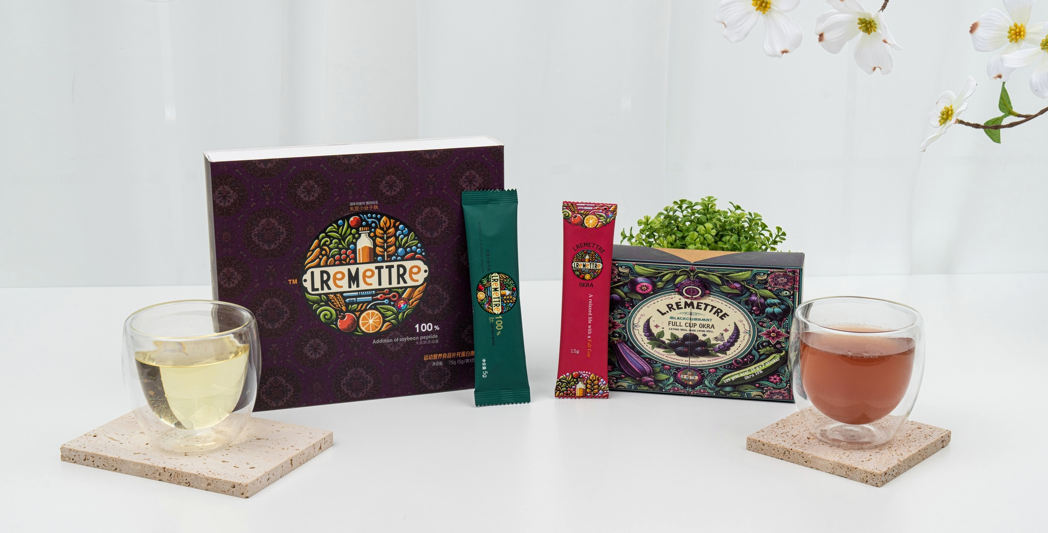
L.REMETTRE OFFICIAL SEMINAR
04. WELLNESS PROGRAM PROPOSAL
29 / 30
맞춤형 웰니스
프로그램 제안
01
02
03
04 ★추천
SOLUTION 01 · 소이 펩타이드
SOLUTION 02 · 풀컵 오크라
SOLUTION 03 · 오크라 블룸
SYNERGY · 부스터 믹스
[채움] 500 Da 이하 초저분자 59.26%
[비움] 차전자피 50배 팽창 & 뮤실리지
[보호] 98% 초고농축 오크라 추출물
[비움+보호] 풀컵 1포 + 블룸 1~2포
• 세포 영양 즉시 직통 충전
• 아침 공복 또는 식전 30분
• 40~45°C 온수 75ml 자동 용해
• 규격 : 5g × 15포 (1박스)
• 장내 묵은 노폐물 딥 클렌징
• 생수 150~200ml에 흔들어 즉시 음용
• 직후 반드시 동량 생수 1컵 추가 섭취!
• 규격 : 15g × 7포 (1박스)
• 위·장관 점막 코팅 & 항산화 활력
• 식전·식후 언제나 간편 섭취
• 물 또는 음료에 타서 수시 음용
• 규격 : 3g × 30포 (1박스)
• 비움과 점막 코팅의 동시 완성
• 생수 150~200ml에 함께 타서 음용
• 직후 반드시 동량 생수 1컵 추가 섭취!
• 이후 소이 펩타이드로 세포 영양 채움
Notes:
■ Slide 29. [전체 루틴 총정리] 맞춤형 웰니스 프로그램 제안.
━━━━━━━━━━━━━━━━━━━━━━━━━━━━━━━━━━━━━━━━
🎤 [실전 발표 대본 (Speaker Script)]
자, 오늘 만나보신 르메뜨레의 3대 솔루션을 내 일상에서 어떻게 실천하면 가장 좋을지 ‘맞춤형 웰니스 프로그램’으로 총정리해 드리겠습니다!
01번 ‘SOLUTION 01 · 소이 펩타이드 [채움]’: 500 달톤 이하 초저분자 59.26%! 매일 아침 공복 또는 식사 30분 전에 40~45°C 따뜻한 물 반 컵(75ml)에 1포(5g)를 젓지 않고 그대로 부어 드십시오. 그리고 직후에 따뜻한 물 1~2잔을 추가로 드시면 세포 영양이 즉시 직통 충전됩니다.
02번 ‘SOLUTION 02 · 풀컵 오크라 [비움]’: 차전자피 50배 팽창과 뮤실리지의 장내 딥 클렌징! 생수 150~200ml에 1포(15g)를 흔들어 굳기 전에 즉시 마신 직후, 반드시 동량(150~200ml)의 생수 1컵을 추가로 섭취해 주십시오.
03번 ‘SOLUTION 03 · 오크라 블룸 [보호]’: 98% 초고농축 오크라 추출물! 식전·식후 언제나 물이나 음료에 타서 수시로 드시며 위·장 점막을 코팅하고 활력을 채우십시오.
그리고 별표 추천드리는 04번 ‘SYNERGY · 부스터 믹스 [비움+보호]’! 생수 150~200ml에 풀컵 오크라 1포와 오크라 블룸 1~2포를 함께 타서 드시고 동량의 생수 1컵을 추가로 마신 뒤, 깨끗하게 비워지고 코팅된 장에 소이 펩타이드로 세포 영양을 채워주시면 가장 완벽한 전신 리셋이 완성됩니다!
💡 [어려운 학술·전문 용어 쉬운 해설 & 비유]
• 하루 루틴 추천 예시(발표자가 현장에서 바로 안내하기 좋은 타임테이블):
- [아침 기상 직후 또는 식전 30분]: 소이 펩타이드 1포 (온수 75ml 자동 용해 + 온수 1~2잔) → 세포 스위치 ON & 혈당 스파이크 방어
- [오후 출출할 때 또는 저녁 식전/취침 2시간 전]: 부스터 믹스(풀컵 오크라 1포 + 오크라 블룸 1포를 생수 150~200ml에 쉐이킹 즉시 음용 + 생수 150~200ml 추가 섭취!) → 장내 딥 클렌징 & 점막 실링
- [일상 수시 케어]: 오크라 블룸 1포를 생수나 음식에 곁들여 위장 점막 보호
📚 [참고 자료 및 공인 시험성적서·학술 근거]
• 르메뜨레 3-Step Bio Solution 표준 음용 매뉴얼
⚠️ [팩트체크 & 발표 시 주의사항 (실제 팩트와의 구분)]
• ⚠️ [v1.0 표현 보정 팩트체크]: 원본 v1.0 29번 슬라이드에 오크라 블룸이 ‘8배 고농축 오크라 98%’로 적혀 있었으나, 공인 스펙상 정확한 표현은 v2.1에 기재된 【98% 초고농축 오크라 추출물(오크라 추출물 분말 98% + 말토덱스트린 2%)】입니다.

Slide 30

L.REMETTRE OFFICIAL SEMINAR
04. CLOSING MANIFESTO
30 / 30
어제보다 더 가벼운
내일을 시작하다
LET'S RESET
YOUR LIFE
오늘, 당신의 세포부터 다시 시작하십시오.
L.ReMeTTRe
수입 · 파트너사 관리 · 제3자 검증 총괄 : 중국 청도 본사 | 한국 판매 · 마케팅 총괄 : (주)르메뜨레
Notes:
■ Slide 30. 클로징 매니페스토 — 어제보다 더 가벼운 내일을 시작하다 LET'S RESET YOUR LIFE.
━━━━━━━━━━━━━━━━━━━━━━━━━━━━━━━━━━━━━━━━
🎤 [실전 발표 대본 (Speaker Script)]
마지막 슬라이드입니다.
‘어제보다 더 가벼운 내일을 시작하다 — LET’S RESET YOUR LIFE.’
우리 몸은 정직합니다. 장 속의 묵은 독소를 깨끗이 비워내고(SOLUTION 02 풀컵 오크라), 손상된 점막을 98% 뮤실리지로 감싸 보호하며(SOLUTION 03 오크라 블룸), 소화 부담 없는 500 달톤 이하 초저분자 펩타이드로 세포 깊숙이 영양을 채워줄 때(SOLUTION 01 소이 펩타이드), 우리 몸의 시간은 가장 건강하고 활력 넘치던 시점으로 다시 돌아갑니다.
수입과 중국 제조 파트너사 관리, 그리고 국제공인 제3자 품질 검증을 철저히 총괄하는 ‘중국 청도 본사’, 그리고 대한민국 판매와 마케팅, 여러분의 성공을 현장에서 함께 뛰는 ‘(주)르메뜨레’가 늘 든든한 동반자가 되겠습니다.
오늘, 당신의 세포부터 다시 시작하십시오! 경청해 주셔서 진심으로 감사합니다!
💡 [어려운 학술·전문 용어 쉬운 해설 & 비유]
• 클로징 핵심 여운: 마지막 문장(‘오늘, 당신의 세포부터 다시 시작하십시오’)은 속도를 0.85배로 살짝 늦추어 묵직하고 신뢰감 있는 목소리로 마무리하고 큰 박수를 유도합니다.
📚 [참고 자료 및 공인 시험성적서·학술 근거]
• 수입 · 파트너사 관리 · 제3자 검증 총괄: 중국 청도 본사 | 한국 판매 · 마케팅 총괄: (주)르메뜨레
• 공식 유튜브 채널: @L.REMETTRE (L.ReMeTTRe)
⚠️ [팩트체크 & 발표 시 주의사항 (실제 팩트와의 구분)]
• [팩트체크 100% 일치]: 글로벌 마스터 규칙에 따라 중국 청도 본사(수입·파트너사 관리·제3자 검증 총괄)와 (주)르메뜨레(한국 판매·마케팅 총괄) 표기 및 3대 제품 패밀리 사진이 완벽히 반영되어 있습니다.

